Slide 1
第一章 计算机网络基础
陆有军 tjlyj@tongji.edu.cn

Slide 2
计算机网络基础
计算机网络概述
计算机网络体系结构
计算机网络实例
一些应该了解的知识

Slide 3
计算机网络概述
本章内容
计算机网络的定义
计算机网络的应用
计算机网络的分类
计算机网络的组成

Slide 4
计算机网络的定义
本章内容>>计算机网络概述
定义一
定义二

Slide 5
定义一
2 之 1
本章内容>>计算机网络概述>>计算机网络的定义
一组通过单一技术相互连接的自主计算机集合。
【解释】
互连的方式可以有多种，只要能够实现信息交流即可；
例如，有线方式（同轴电缆、双绞线、光纤）、无线方式（无线电、微波、红外线、通信卫星等）。
定义中排除了网络系统中主从关系的可能；
例如，早期的面向终端的网络就不能算是计算机网络。

Slide 6
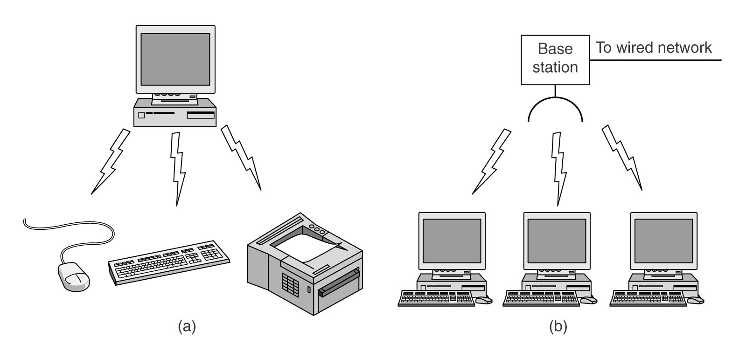
是计算机网络？
2 之 2
本章内容>>计算机网络概述>>计算机网络的定义
蓝牙
802.11
✗
✓

Slide 7
定义二
4 之 1
本章内容>>计算机网络概述>>计算机网络的定义
所谓计算机网络，就是利用通信设备和线路将地理位置不同的、功能独立的多个计算机系统互连起来，以功能完善的网络软件（即网络通信协议、信息交换方式和网络操作系统等）实现网络中资源共享和信息传递的系统。
【解释】
从该定义中可以知道计算机网络的硬件、软件组成以及主要功能。

Slide 8
图示计算机网络
4 之 2
本章内容>>计算机网络概述>>计算机网络的定义
计算机网络是计算机技术和通信技术相结合的产物。

Slide 9
概念澄清：三网
4 之 3
本章内容>>计算机网络概述>>计算机网络的定义
电信网络
传输声音信号。强调实时性，可靠性要求一般，对带宽要求较低。
有线电视网络
传输视频信号。强调实时性，可靠性要求一般，对带宽要求较高。
计算机网络
传输数据信号。强调可靠性，实时性和带宽要求一般。发展最快的并起到核心作用的是计算机网络。

Slide 10
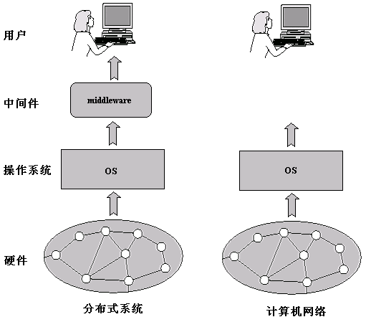
概念澄清： 计算机网络与分布式系统
4 之 4
本章内容>>计算机网络概述>>计算机网络的定义
分布式系统是建立在计算机网络上的软件，具有高度的内聚性和透明性；
两者区别不在于硬件，而在于软件差异；
例子：万维网

Slide 11
计算机网络的应用
本章内容>>计算机网络概述
商业应用
家庭应用
移动用户
社会问题

Slide 12
商业应用
本章内容>>计算机网络概述>>计算机网络的应用
资源共享
可共享资源有：硬件、软件、信息等，可采用客户-服务器(Client/Server)或浏览器-服务器(Browser/Server)方式进行。资源共享是计算机网络的主要功能。
数据通信
主要方式有：E-mail、IP电话/IP语音(VoIP)、协同工作、视频会议等。数据通信是计算机网络的基本功能。
电子商务
通过计算机网络以电子方式在企业之间、企业和消费者之间进行商业活动。

Slide 13
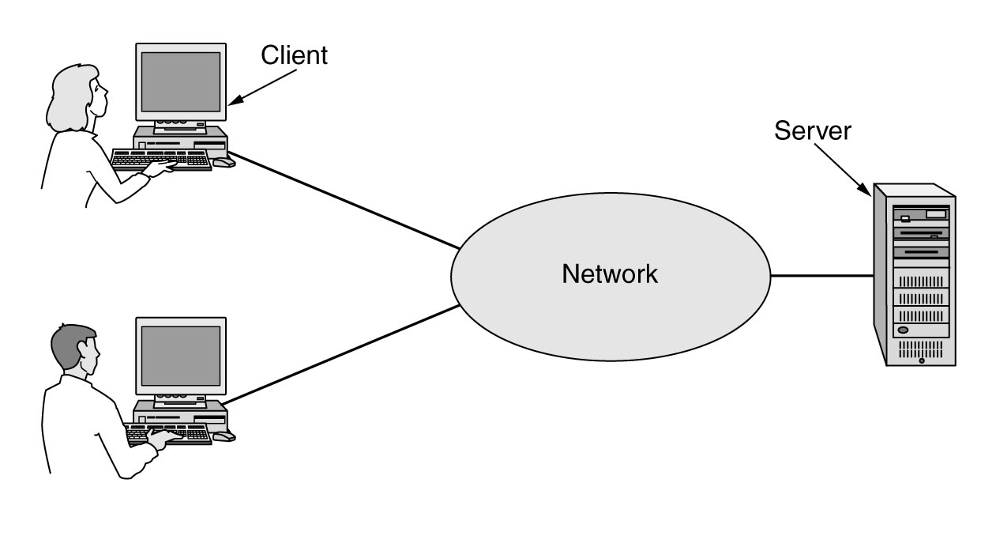
客户-服务器 （网络环境）
3 之 1
本章内容>>计算机网络概述>>计算机网络的应用>>商业应用

Slide 14
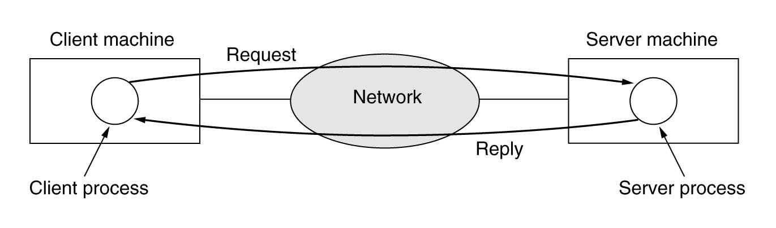
客户-服务器 （工作过程和特点）
3 之 2
本章内容>>计算机网络概述>>计算机网络的应用>>商业应用
客户机（Client）
运行客户进程，提出服务请求。
服务器（Server）
运行服务器进程，提供服务并对来自客户进程的请求作出响应。
特点
独立性强，单独升级客户机或服务器不影响正常工作；优化网络利用率（客户机发送请求，服务器返回最终结果）。

Slide 15
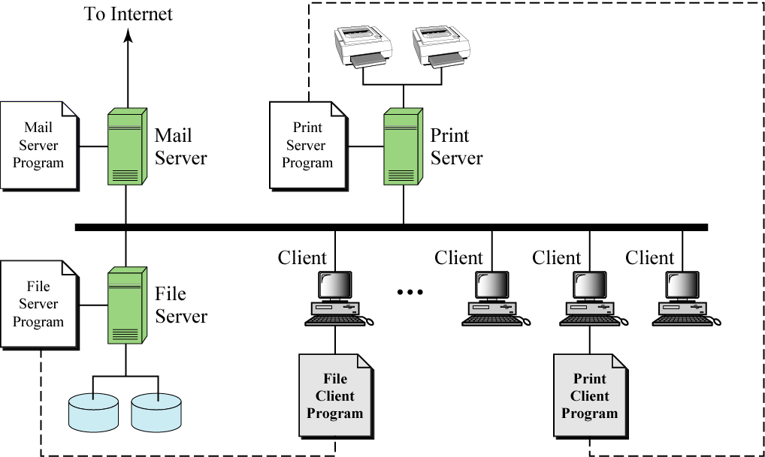
客户-服务器 （举例）
3 之 3
本章内容>>计算机网络概述>>计算机网络的应用>>商业应用

Slide 16
浏览器-服务器 （B/S）
本章内容>>计算机网络概述>>计算机网络的应用>>商业应用
C/S（两层结构：客户端/服务器）
软件分客户端和服务器端两部分，服务器端软件安装好后，其他人还需要在客户端的电脑上安装专用的客户端软件才能正常浏览操作。
B/S （三层结构：浏览器/服务器/数据库）
软件只有服务器端，在服务器上安装相应软件和进行配置，客户端不需要进行任何安装和配置，使用浏览器就可以进行系统访问和系统控制，这样可以实现瘦客户端，大大简化了客户端电脑载荷，减轻了系统维护与升级的成本和工作量，降低了用户的总体成本。

Slide 17
家庭应用
本章内容>>计算机网络概述>>计算机网络的应用
访问远程信息
个人间通信
交互式娱乐
电子商务
普适计算

Slide 18
访问远程信息
本章内容>>计算机网络概述>>计算机网络的应用>>家庭应用
网上冲浪
主要目的：信息/娱乐。
在线报纸
主要特色：个性化定制服务。
在线数字图书馆
例如，ACM（www.acm.org）、IEEE计算机协会（www.computer.org）。
……

Slide 19
个人间通信
本章内容>>计算机网络概述>>计算机网络的应用>>家庭应用
E-mail
聊天室
新闻组
即时消息
P2P（Peer-to-Peer）
……

Slide 20
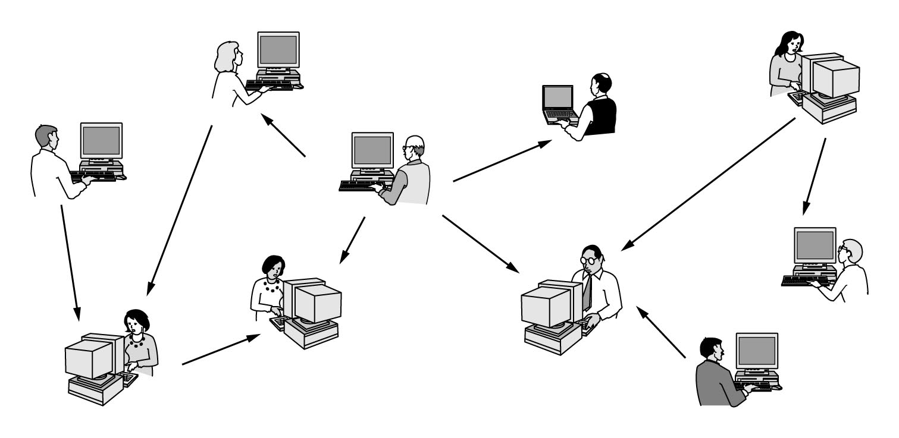
P2P系统
2 之 1
本章内容>>计算机网络概述>>计算机网络的应用>>家庭应用>>个人间通信
P2P系统中没有固定的客户机和服务器

Slide 21
P2P的特点和应用
2 之 2
本章内容>>计算机网络概述>>计算机网络的应用>>家庭应用>>个人间通信
通过P2P计算机可以直接从其它计算机上获取所需资源，这样可以提高访问效率和下载速度。
例子：在网络电视（沸点网络电视、猫眼网络电视、 PPLive、 PPStream、QQ直播等）、文件共享（ eMule、 BitTorrent、百宝、KuGoo等）、分布式计算、网络安全、在线交流（Skype等）等领域都有应用。

Slide 22
交互式娱乐
本章内容>>计算机网络概述>>计算机网络的应用>>家庭应用
IP电视（IPTV）
网络游戏
电子赌博
……

Slide 23
电子商务
本章内容>>计算机网络概述>>计算机网络的应用>>家庭应用
专用名称 | 含 义 | 例 子
B2B | Business-to-Business （商家对商家） | 汽车制造商向供应商订购轮胎，阿里巴巴网站
B2C | Business-to-Consumer （商家对消费者） | 在线订购图书
C2C | Consumer-to-Consumer （消费者对消费者） | 在线拍卖二手商品
P2P | Peer-to-Peer （对等系统） | 音乐或文件共享，Skype
OTO | Online To Offline （在线离线/线上到线下） | 苏宁
注：由于“to”与“2”在英文中有相同的发音，所以借用“2”代替“to”。

Slide 24
普适计算 （ubiquitous computing）
本章内容>>计算机网络概述>>计算机网络的应用>>家庭应用
所谓普适计算是指人们可以在任何时间任何地点通过我们日常生活中的物体和环境中的某一设备进行动态联网，而不仅仅是计算机设备进行随时随地的交流和协作。
特点：“随时随地”和“透明”
技术：
传感器技术
联网技术：无线联网、电线网络等
射频识别技术（RFID）
……

Slide 25
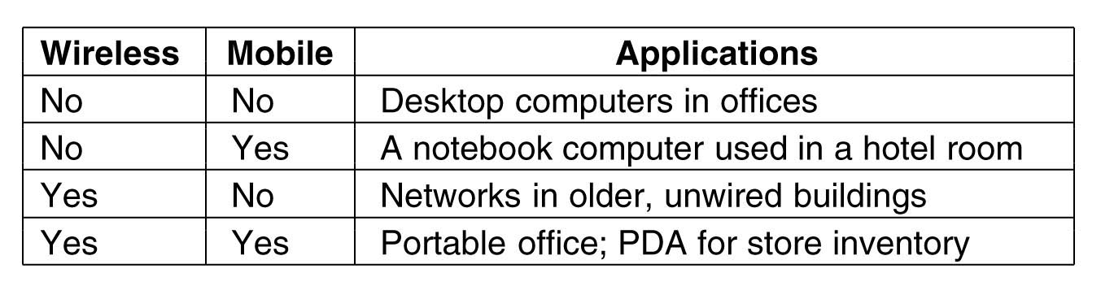
无线网络的形式
2 之 1
本章内容>>计算机网络概述>>计算机网络的应用
固定无线网络
移动无线网络

Slide 26
无线网络的应用
2 之 2
本章内容>>计算机网络概述>>计算机网络的应用
目前的应用
会议场所
校园
出租车
军事
潜在的应用
停车管理
自动售货机
公用事业中的读表
移动商务
与位置有关的服务
例如，移动地图、本地天气预报等。
传感器网络
可穿戴式计算机

Slide 27
社会问题
本章内容>>计算机网络概述>>计算机网络的应用
非法信息（黄色、反政府）
发送匿名信息
电子邮件垃圾
病毒传播
身份偷窃
版权侵犯
……

Slide 28
计算机网络的分类
本章内容>>计算机网络概述
按传输技术进行分类
按距离大小进行分类

Slide 29
按传输技术进行分类
本章内容>>计算机网络概述>>计算机网络的分类
广播式网络
点到点式网络

Slide 30
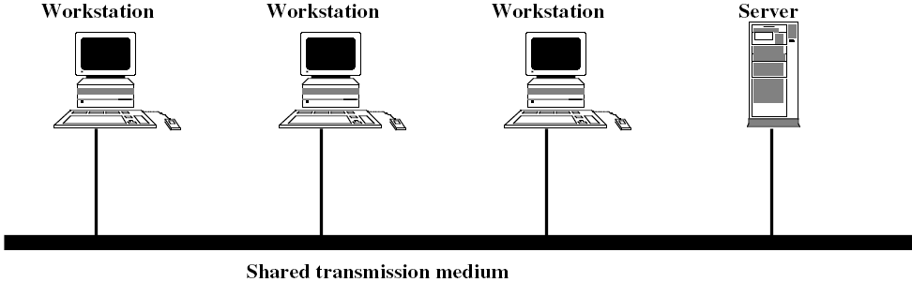
广播式网络
本章内容>>计算机网络概述>>计算机网络的分类>>按传输技术进行分类
所有机器共享一条通信信道，信息由任何机器发送并被所有其它的机器接收。
【提示】目的地址可以是单目地址(单播：unicasting)、多目地址(多播：multicasting)或全局地址(广播：broadcasting)。

Slide 31
点到点式网络
2 之 1
本章内容>>计算机网络概述>>计算机网络的分类>>按传输技术进行分类
由一对对机器之间的多条连接构成，采用存储-转发的原理进行传输。
【提示】一般来说，小的、地理上处于本地的网络倾向于采用广播传输方式，而大的网络多采用点到点传输方式。

Slide 32
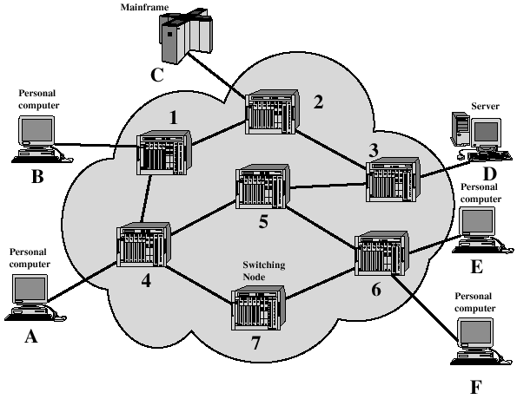
2 之 2
接收数据
存储-处理-转发
存储-处理-转发
存储-处理-转发
开始发送数据
点到点式网络

Slide 33
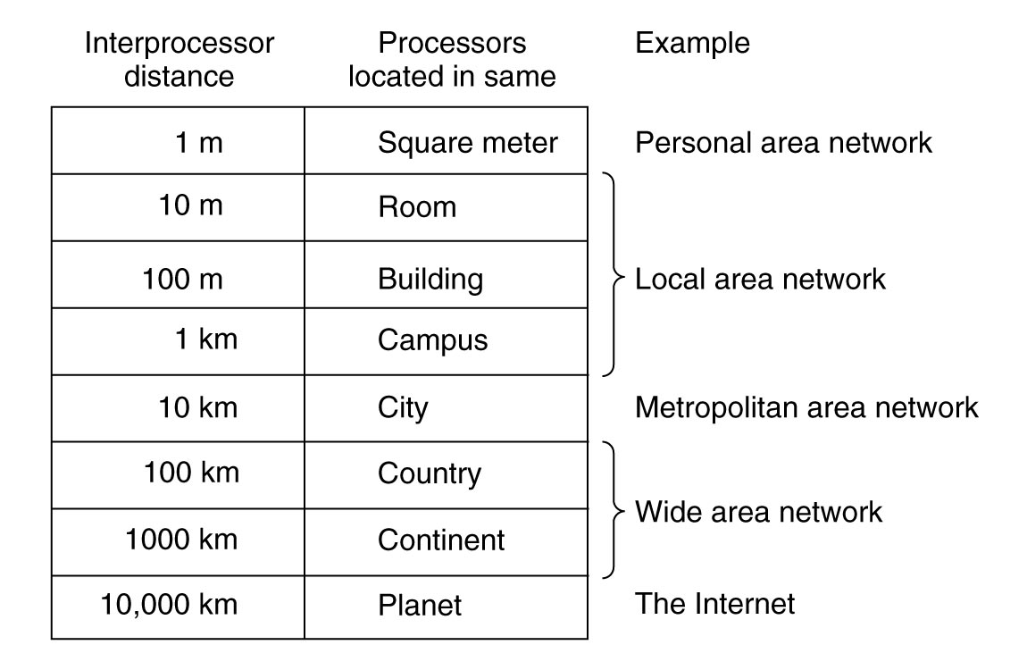
按距离大小进行分类
2 之 1
本章内容>>计算机网络概述>>计算机网络的分类

Slide 34
按距离大小进行分类
2 之 2
本章内容>>计算机网络概述>>计算机网络的分类
个域网
局域网
城域网
广域网
无线网
家庭网
互联网

Slide 35

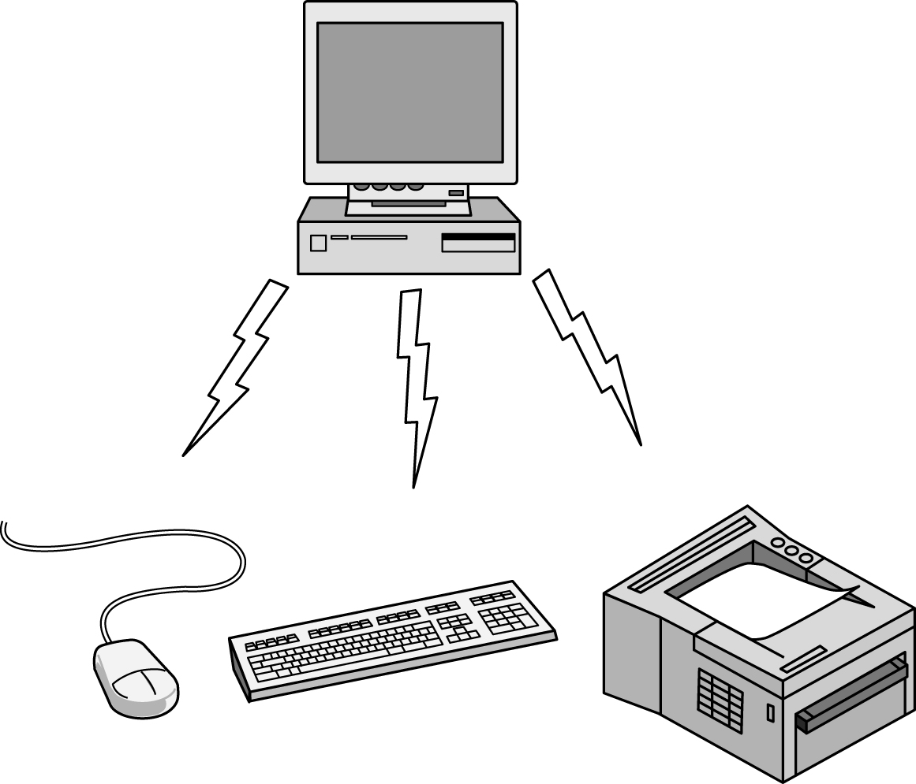
个域网 （PAN）
本章内容>>计算机网络概述>>计算机网络的分类>>按距离大小进行分类
概念：允许设备在一个人的活动范围内（≤10米）进行无线通信
例子
计算机主机与外设的无线连接
无线耳机（头戴式或耳塞式）与智能手机的连接
常用技术
蓝牙：采用主-从模式
其他短程通信技术

Slide 36
局域网 （LAN）
3 之 1
本章内容>>计算机网络概述>>计算机网络的分类>>按距离大小进行分类
LAN是处于同一建筑、同一大学或方圆几公里远地域内的专用网络。主要特点有：
范围
小，最坏传输时间受限且预知（这对网络协议的设计很关键）。
传输技术
多采用广播式，传输速率：10Mb/s～10Gb/s，误码率：一般在10⁻¹¹～10⁻⁸以下。
拓扑结构
规则，多采用总线型、环型、树型、网状等。

Slide 37
局域网 （拓扑结构）
3 之 2
本章内容>>计算机网络概述>>计算机网络的分类>>按距离大小进行分类
总线
环型
星型
树型
网型

Slide 38
局域网 （举例）
3 之 3
本章内容>>计算机网络概述>>计算机网络的分类>>按距离大小进行分类
Switch
stations
目前常见的局域网主要有两种：
以太网
（Ethernet）
无线局域网
（WLAN）
Switch
stations
Switch
station
Server farm
Switch

Slide 39
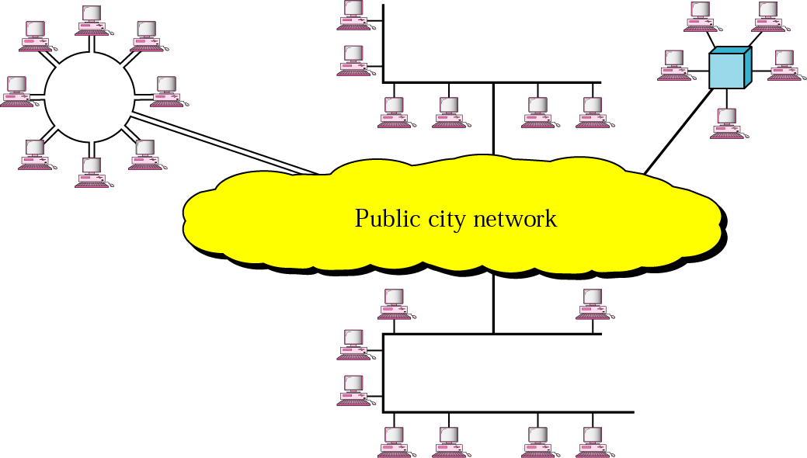
城域网 （MAN）
2 之 1
本章内容>>计算机网络概述>>计算机网络的分类>>按距离大小进行分类

Slide 40
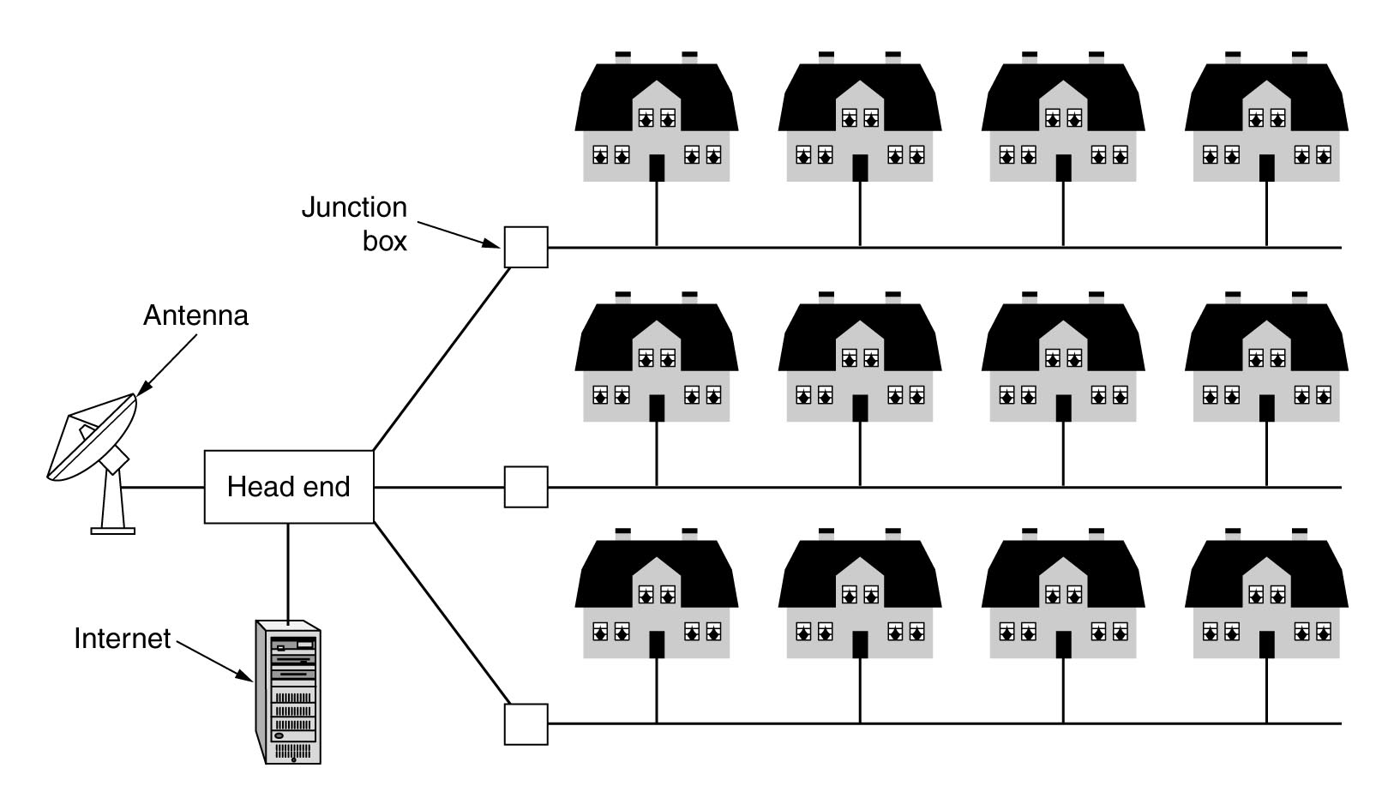
城域网 （例子）
2 之 2
本章内容>>计算机网络概述>>计算机网络的分类>>按距离大小进行分类
有线电视网（CATV）
宽带无线访问（IEEE802.16，WiMAX）

Slide 41
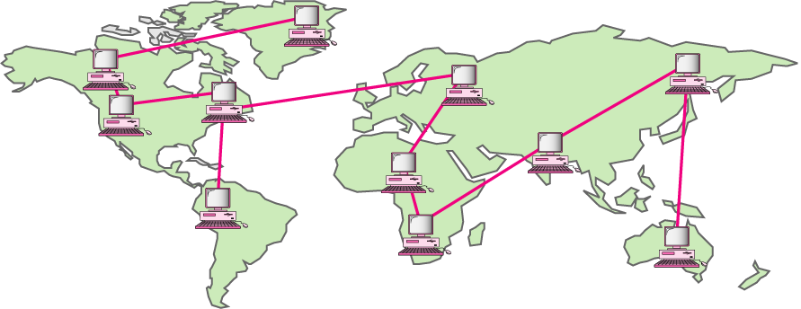
广域网 （WAN）
6 之 1
本章内容>>计算机网络概述>>计算机网络的分类>>按距离大小进行分类

Slide 42
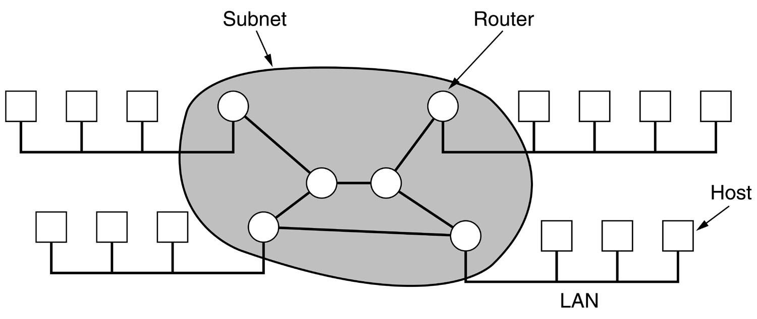
广域网 （构成）
6 之 2
本章内容>>计算机网络概述>>计算机网络的分类>>按距离大小进行分类
WAN一般由主机（资源子网）和子网（通信子网）组成，前者是通信的信源和信宿，负责提供和使用网络资源/服务，实现网络的资源共享；后者负责信息的传递。

Slide 43
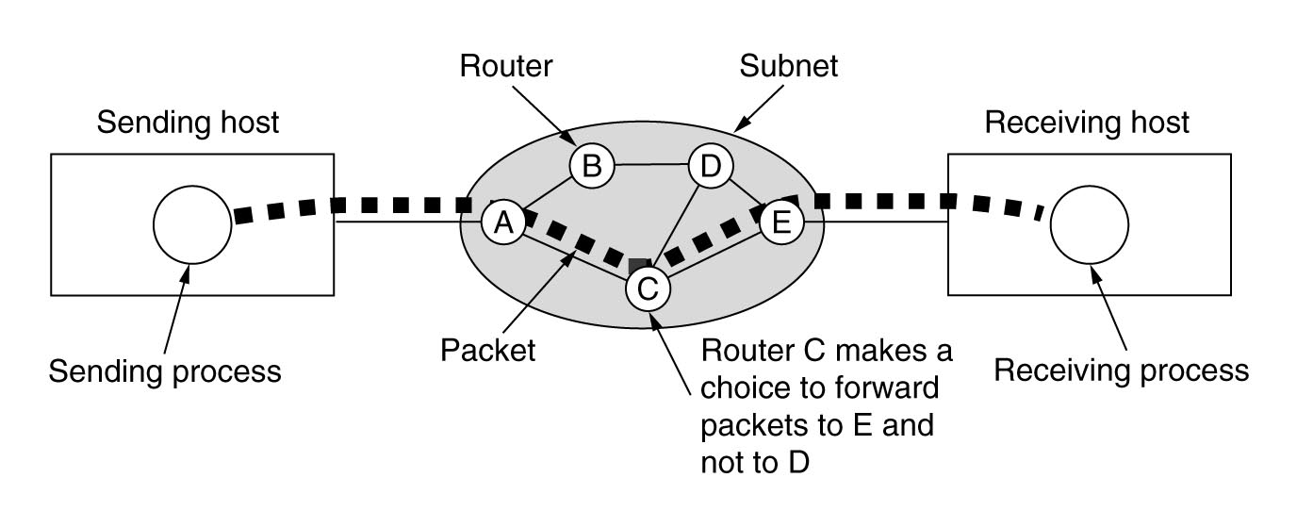
广域网 （工作原理）
6 之 3
本章内容>>计算机网络概述>>计算机网络的分类>>按距离大小进行分类
WAN一般采用点-点式传输技术，即：数据传输采用存储-转发（分组交换）。但不是所有WAN都采用分组交换，例如：卫星系统就是采用广播技术。

Slide 44
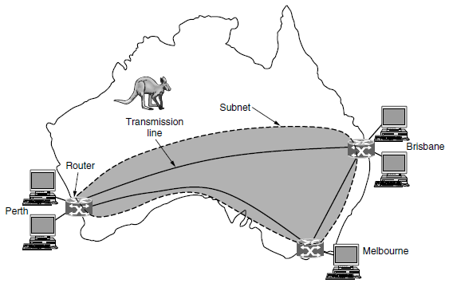
广域网 （例子）
6 之 4
本章内容>>计算机网络概述>>计算机网络的分类>>按距离大小进行分类
布里斯班
帕斯
墨尔本
连接澳大利亚3个分支办事处的WAN

Slide 45
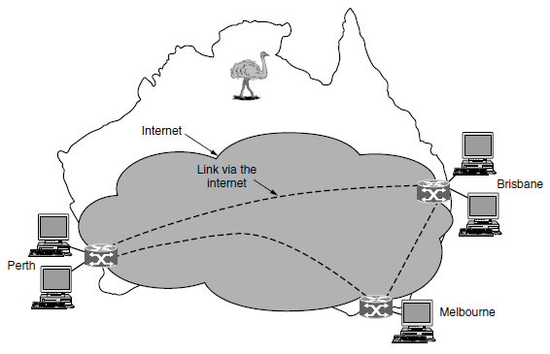
广域网 （例子:实现1）
6 之 5
本章内容>>计算机网络概述>>计算机网络的分类>>按距离大小进行分类
布里斯班
帕斯
墨尔本
使用虚拟专用网络（VPN）的WAN

Slide 46
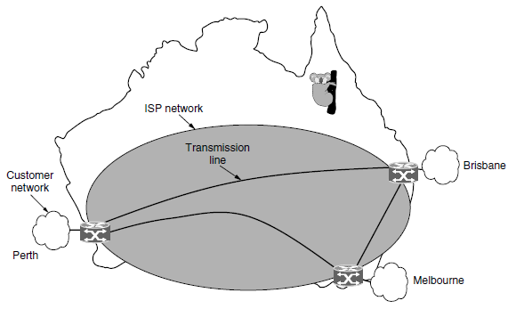
广域网 （例子:实现2）
6 之 6
本章内容>>计算机网络概述>>计算机网络的分类>>按距离大小进行分类
布里斯班
帕斯
墨尔本
使用一个ISP网络的WAN

Slide 47
无线网
5 之 1
本章内容>>计算机网络概述>>计算机网络的分类>>按距离大小进行分类
传输介质
无线电、微波、卫星、红外线、激光等。
优点
容易安装、能够满足特殊需要（不能铺设电缆、移动式办公室）。
缺点
速度慢，一般为1Mbps～50Mbps
差错率通常比较高
干扰大（例如，不同计算机的传输可能会相互影响）
分类
系统互连
无线LAN（WLAN）
无线WAN

Slide 48
系统互连 （蓝牙）
5 之 2
本章内容>>计算机网络概述>>计算机网络的分类>>按距离大小进行分类

Slide 49
无线LAN （802.11）
5 之 3
本章内容>>计算机网络概述>>计算机网络的分类>>按距离大小进行分类

Slide 50
无线WAN
5 之 4
本章内容>>计算机网络概述>>计算机网络的分类>>按距离大小进行分类
低带宽无线WAN
例如，蜂窝电话（1G、2G、3G和4G）。
1G：模拟的，只能用于语音
2G：数字的，只能用于语音
3G：数字的，可同时用于语音和数据
4G：纯数字的，语音也是数字的
高带宽无线WAN
例如，LMDS（局部多点分发服务），即：IEEE 802.16。

Slide 51
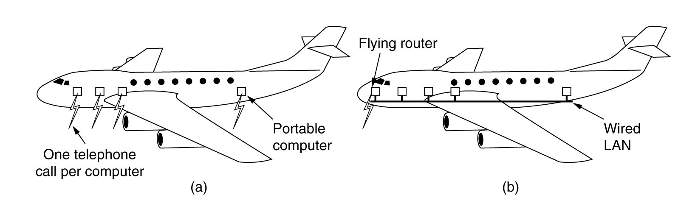
无线网与有线网的结合
5 之 5
本章内容>>计算机网络概述>>计算机网络的分类>>按距离大小进行分类
独立的移动计算机
一个飞行中的LAN

Slide 52
家庭网 （应用）
3 之 1
本章内容>>计算机网络概述>>计算机网络的分类>>按距离大小进行分类
资源共享
例如，音乐/电影。
校正时钟
例如，夏时制。
远程监控
例如，看护婴儿。
居家养老
……

Slide 53
家庭网 （特性）
3 之 2
本章内容>>计算机网络概述>>计算机网络的分类>>按距离大小进行分类
网络和设备要易于安装
网络和设备要易于操作
低价是成功的关键
网络要有充足的带宽
因为家庭网络的应用主要与多媒体有关。
网络接口和布线标准要稳定
安全性和可靠性要高

Slide 54
家庭网 （有线/无线？）
3 之 3
本章内容>>计算机网络概述>>计算机网络的分类>>按距离大小进行分类
家庭网络是采用有线/无线？
从便利性和成本两方面来看，无线网络比较有利；但从安全的角度出发来考虑，有线网络却比较有利；用户可以根据自己的情况进行取舍。

Slide 55
互联网 （ internet ）
2 之 1
本章内容>>计算机网络概述>>计算机网络的分类>>按距离大小进行分类
路由器
网络
网络
网络
虚拟互联网
网络
网络
(a) 实际互联网
(b) 虚拟互联网

Slide 56
概念的区分
2 之 2
本章内容>>计算机网络概述>>计算机网络的分类>>按距离大小进行分类
internet和Internet
internet（互联网或互连网）：通用名词，泛指由多个计算机网络互连而成的虚拟网络。
Internet（因特网）：专用名词，特指当前全球最大的、开放的、由众多网络相互连接而成的特定计算机网络，它采用 TCP/IP 协议族。
子网、网络和互联网络
子网：指网络运营商所拥有的一组路由器和通信线路
网络：由一种单一技术相互连接在一起的计算机集合
互联网络：多个不同网络相互连接的集合

Slide 57
计算机网络的组成
本章内容>>计算机网络概述
计算机网络中的硬件
计算机网络中的软件

Slide 58
计算机网络中的硬件
本章内容>>计算机网络概述>>计算机网络的组成
计算机
客户机、服务器、网络外设等
通信设备
中继器、集线器、交换机、路由器、网关等
通信线路
有线：同轴电缆、双绞线、光纤
无线：无线电波、微波、红外线、激光等

Slide 59
计算机网络中的软件
本章内容>>计算机网络概述>>计算机网络的组成
网络协议软件
TCP/IP、IPX/SPX等
网络操作系统
NetWare、Windows NT 、UNIX 、Linux
网络应用软件
Internet Explorer、FlashGet等

Slide 60
计算机网络体系结构
本章内容
网络体系结构的概念
常用网络体系结构

Slide 61
网络体系结构的概念
本章内容>>计算机网络的体系结构
协议概念
协议实现
网络体系结构

Slide 62
协议概念
2 之 1
本章内容>>计算机网络的体系结构>>网络体系结构的概念
网络协议（network protocol）
简称协议，是为进行网络中的数据交换而建立的规则、标准或约定的集合
通信双方需要共同遵守，互相理解
三要素
语法：规定传输数据的格式（如何讲）
语义：规定所要完成的功能（讲什么）
同步（时序）：规定各种操作的顺序（双方讲话的顺序）
可靠性
资源分配
网络协议
设计目的
拥塞问题
自适应性
安全问题

Slide 63
协议概念的理解
2 之 2
本章内容>>计算机网络的体系结构>>网络体系结构的概念

Slide 64
协议设计
14 之 1
本章内容>>计算机网络的体系结构>>网络体系结构的概念
设计网络协议是一个十分复杂的系统，而工程设计中对复杂的系统常采用结构化设计方法（划分层次），计算机网络的设计也可以借鉴。
n+1层
n层
n-1层

Slide 65
协议分层设计
14 之 2
本章内容>>计算机网络的体系结构>>网络体系结构的概念
协议栈

Slide 66
分层设计后的数据传输
14 之 3
本章内容>>计算机网络的体系结构>>网络体系结构的概念
发送端：封装
接收端：解封
概念上可认为通信是水平的，但事实上水平通信要依赖垂直通信来实现

Slide 67
术 语
14 之 4
本章内容>>计算机网络的体系结构>>网络体系结构的概念
实体
实体：每层中的活动元素，可以是软件（进程），也可以是硬件（智能I/O芯片）。
对等实体：不同机器上同一层的实体。
协议
协议：控制两个对等实体进行通信的规则的集合（与前面的定义本质是一致）。
协议数据单元（PDU）：在对等层上传送的数据的基本单位。

Slide 68
术 语
14 之 5
本章内容>>计算机网络的体系结构>>网络体系结构的概念
服务
服务提供者：提供服务的层。
服务用户：使用服务的层。
服务访问点（SAP）：同一系统相邻两层间进行信息交换的接口。
服务数据单元（SDU）：同一系统相邻两层间数据交换的基本单元。
服务原语：同一系统相邻两层间进行信息交换所用到的命令。

Slide 69
协议、服务和SAP
14 之 6
本章内容>>计算机网络的体系结构>>网络体系结构的概念
服 务 用 户
协 议
服 务 用 户
第 n + 1 层
交换原语
交换原语
提 供 服 务
SAP
SAP
第 n 层
服 务 提 供 者
协议是“水平的”，服务是“垂直的”；
协议能实现一层内所有的功能，而服务是其中能被上层使用的一部分功能； 协议的实现保证了能够向上一层提供服务。

Slide 70
服务类型
14 之 7
本章内容>>计算机网络的体系结构>>网络体系结构的概念
面向连接的服务：按照电话系统建模
可靠的消息流：需确认，且保持消息的边界。例：页码序列。
可靠的字节流：需确认，不需保持消息的边界。例：电影下载。
不可靠的连接：不需确认。例：IP语音。
无连接的服务：按照邮政系统建模
不可靠的数据报：不需确认。例：垃圾邮件。
有确认的数据报：需确认（挂号邮件）。例：文本消息。
问答服务：发送方传送一个请求报文，接收方发出的应答报文中就包含了回答。例：数据库查询。

Slide 71
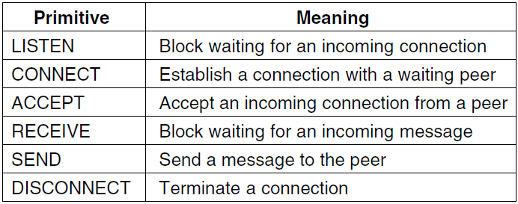
服务原语
14 之 8
本章内容>>计算机网络的体系结构>>网络体系结构的概念
服务原语
一个服务通常由一组原语操作来描述，不同服务所提供的原语有所不同。
举例：C/S环境中提供可靠的字节流服务所用原语

Slide 72
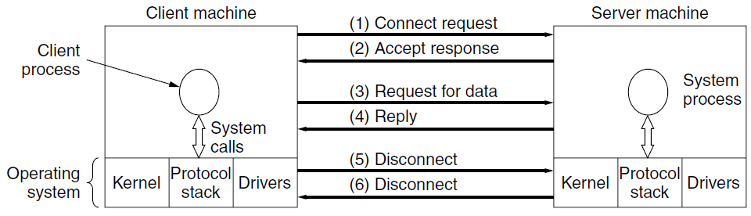
举例:一个简单的面向连接
14 之 9
本章内容>>计算机网络的体系结构>>网络体系结构的概念
服务原语
工作过程

Slide 73
协议分层设计思想类比
14 之 10
本章内容>>计算机网络的体系结构>>网络体系结构的概念
传递的信息
用户B
用户A
信件
信件
信件
邮局
邮局
邮包
邮包
邮包
邮包
运送部门
运送部门
运送部门
货物
货物
货物
货物
货物
货物
铁路部门
铁 路
部 门
汽 运
部 门
汽运部门
火车
汽车

Slide 74
类比:信件的封装、传递和解封
14 之 11
本章内容>>计算机网络的体系结构>>网络体系结构的概念

Slide 75
各层设计问题
14 之 12
本章内容>>计算机网络的体系结构>>网络体系结构的概念
可靠性
差错控制
路由选择
资源分配
统计复用
流量控制
拥塞控制
服务质量
可扩展性
编址/命名机制
网络互联
安全性
保密性
身份认证
完整性

Slide 76
分层原则
14 之 13
本章内容>>计算机网络的体系结构>>网络体系结构的概念
每层的功能应明确，并且相互独立。这样当某一层的具体实现方法更新时，只要保持上、下层间的接口不变，便不会对邻层产生影响。
层间的接口必须清晰，跨越接口的信息量应尽可能少。
层数应适中。若层数太少，则多种功能混杂在一层中，造成每一层协议太复杂；若层数太多，则体系结构过于复杂，使描述和实现变得困难。

Slide 77
分层优点
14 之 14
本章内容>>计算机网络的体系结构>>网络体系结构的概念
各层之间是独立的
灵活性好
结构上可分割开
易于实现和维护
能促进标准化工作

Slide 78
网络体系结构
本章内容>>计算机网络的体系结构>>网络体系结构的概念
网络体系结构（architecture）是计算机网络的各层及其协议的集合，即：这个计算机网络及其部件所应完成功能的精确定义。
网络实现（implementation）是遵循这种体系结构的前提下用何种硬件或软件完成这些功能的问题。
体系结构是抽象的，而实现则是具体的，是真正在运行的计算机硬件和软件。

Slide 79
常用网络体系结构
本章内容>>计算机网络的体系结构
ISO/OSI RM
TCP/IP RM
原理体系结构
LAN RM

Slide 80
ISO/OSI RM
22 之 1
本章内容>>计算机网络的体系结构>>常用网络体系结构
OSI RM（开放系统互联参考模型）由ISO组织提出，目的是实现异种机互连。“开放”表示任何两个遵守OSI标准的系统可以互连。“系统”指计算机、终端或外部设备等。
与OSI RM相关的协议已经很少使用，但是该模型本身是非常通用的，并且仍然有效，在每一层上讨论到的特性也仍然非常重要。

Slide 81
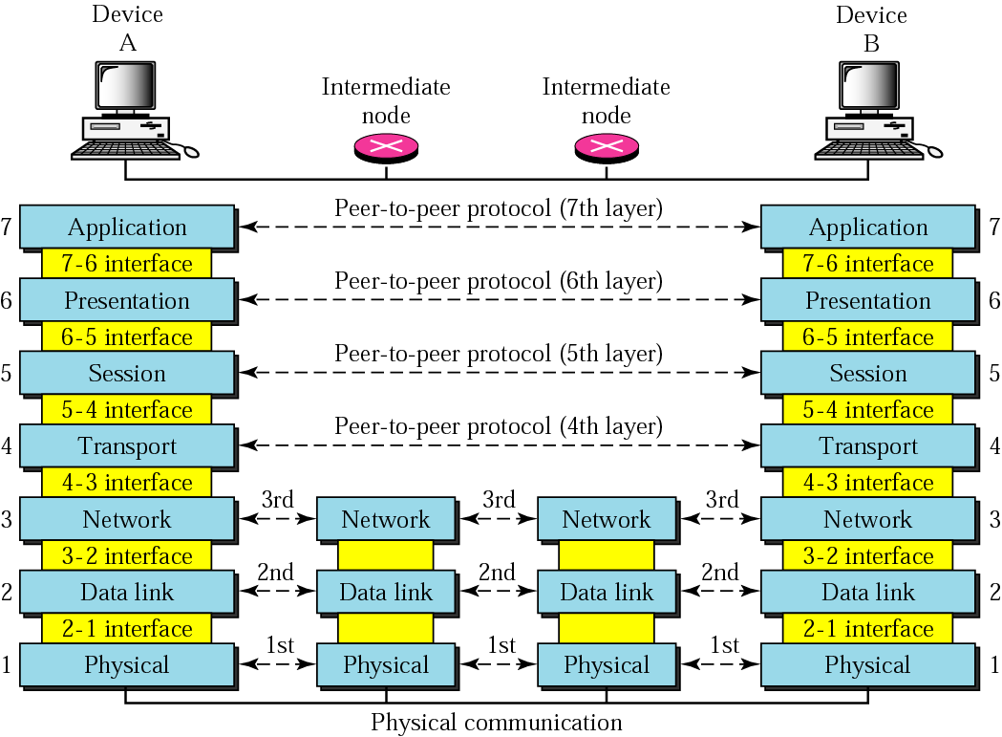
22 之 2
ISO/OSI RM

Slide 82
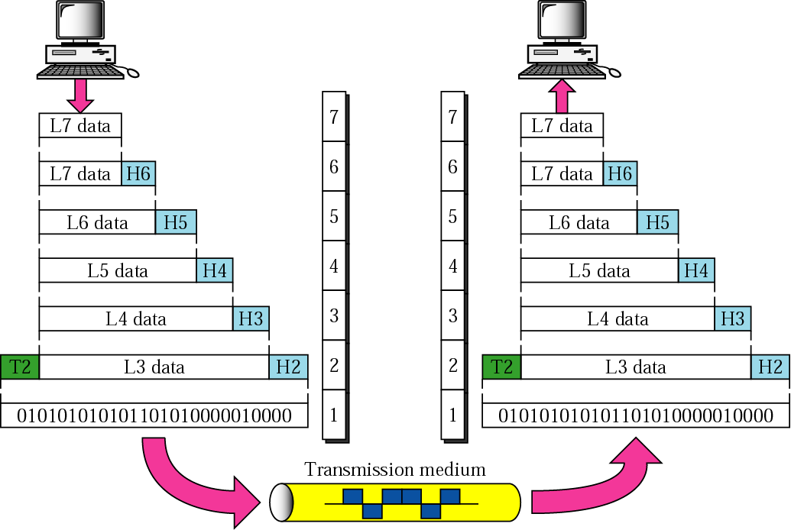
22 之 3
数据传输

Slide 83
物理层 （概念）
22 之 4
本章内容>>计算机网络的体系结构>>常用网络体系结构
功能
在物理介质上传输原始的比特流。
内容
定义了为建立、维护和拆除物理链路所需的机械的、电气的、功能的和规程的特性。
数据单位
比特流

Slide 84
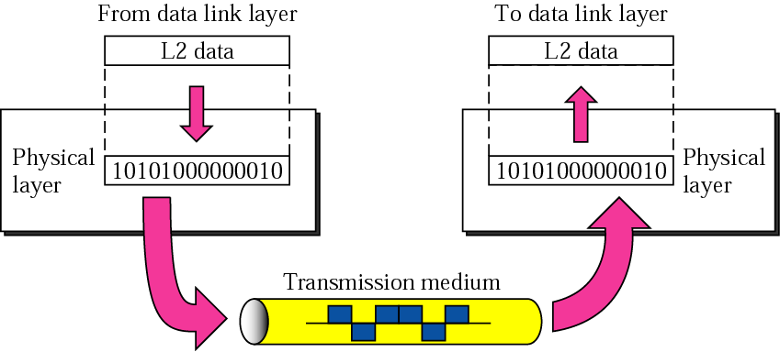
物理层 （图示）
22 之 5
本章内容>>计算机网络的体系结构>>常用网络体系结构

Slide 85
数据链路层 （概念）
22 之 6
本章内容>>计算机网络的体系结构>>常用网络体系结构
功能
为它的上一层（网络层）提供一条无差错的数据链路（点-点：直接相连）。
内容
数据成帧、差错控制和流量控制。
数据单位
帧

Slide 86
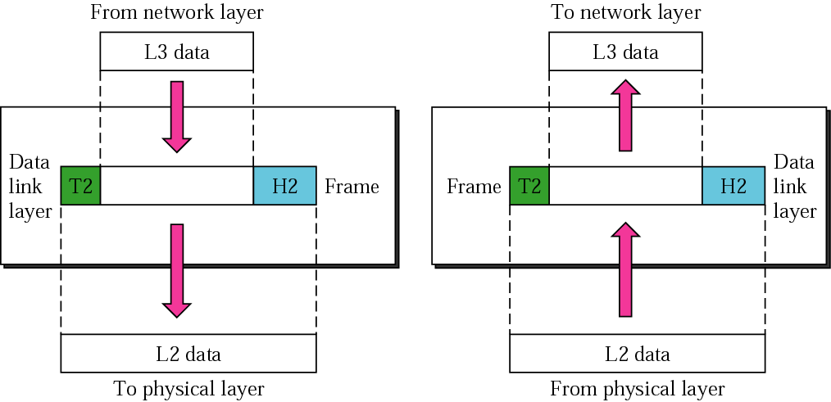
数据链路层 （图示）
22 之 7
本章内容>>计算机网络的体系结构>>常用网络体系结构

Slide 87
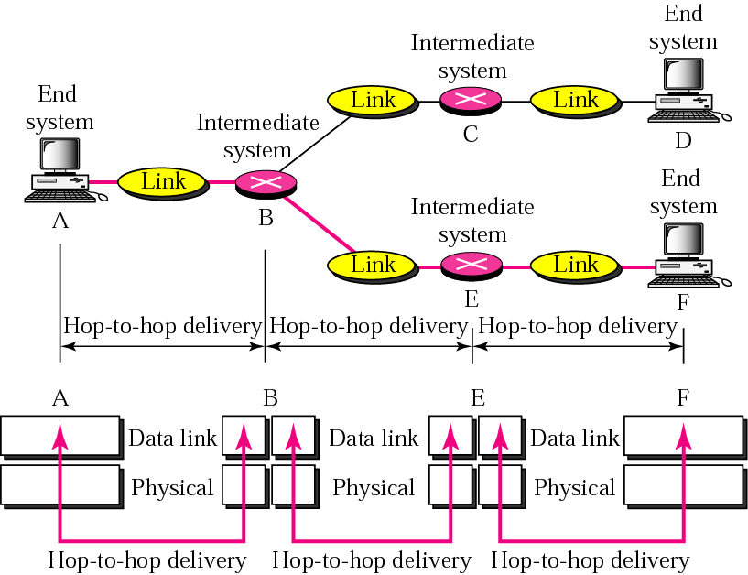
22 之 8
点-点传输

Slide 88
网络层 （概念）
22 之 9
本章内容>>计算机网络的体系结构>>常用网络体系结构
功能
对整个通信子网的运行进行控制。
内容
路由选择、阻塞控制、Qos和网络互连。
数据单位
分组

Slide 89
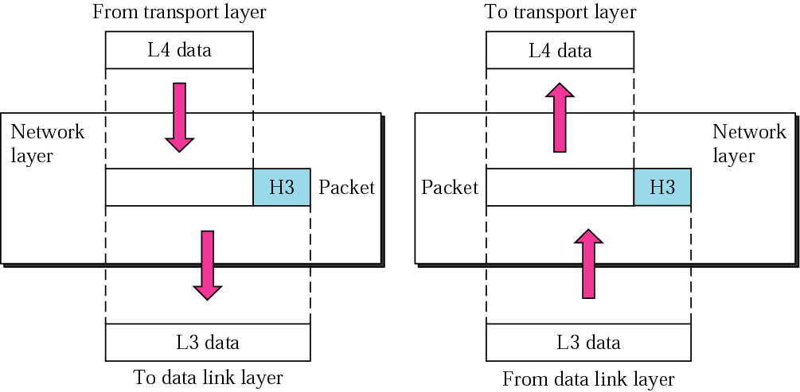
网络层 （图示）
22 之 10
本章内容>>计算机网络的体系结构>>常用网络体系结构

Slide 90
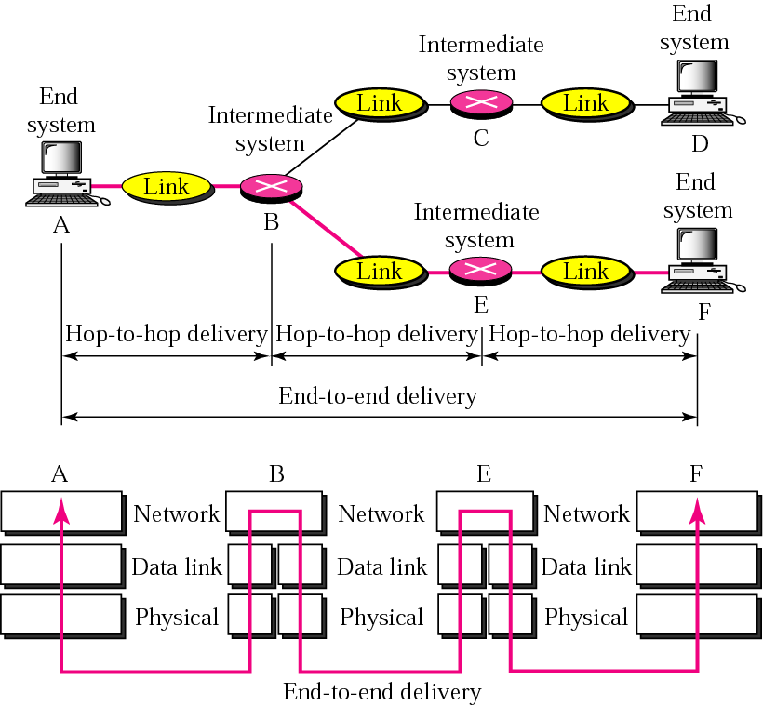
22 之 11
端-端（主机-主机）传输

Slide 91
传输层 （概念）
22 之 12
本章内容>>计算机网络的体系结构>>常用网络体系结构
功能
负责不同主机中两个进程之间的通信。
内容
分流与复用、端-端的差错控制和端-端的流量控制。
数据单位
TPDU

Slide 92
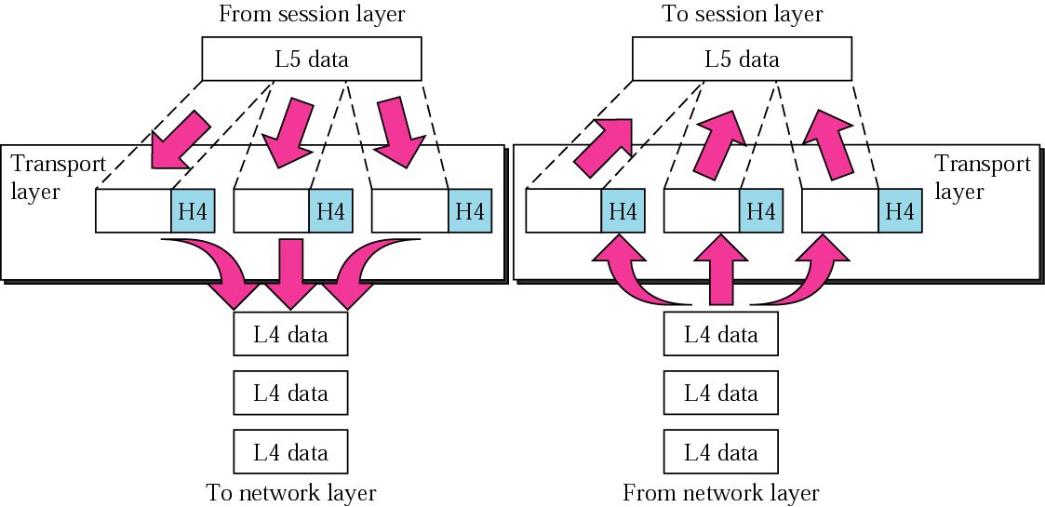
传输层 （图示）
22 之 13
本章内容>>计算机网络的体系结构>>常用网络体系结构

Slide 93
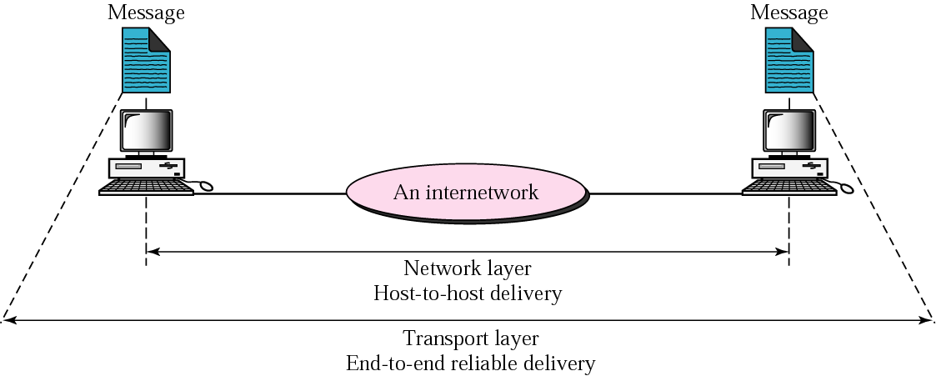
网络层和传输层
22 之 14
本章内容>>计算机网络的体系结构>>常用网络体系结构

Slide 94
会话层 （概念）
22 之 15
本章内容>>计算机网络的体系结构>>常用网络体系结构
功能
负责不同主机中两个用户之间的会话。
内容
对话管理、令牌管理和数据同步。
数据单位
SPDU

Slide 95
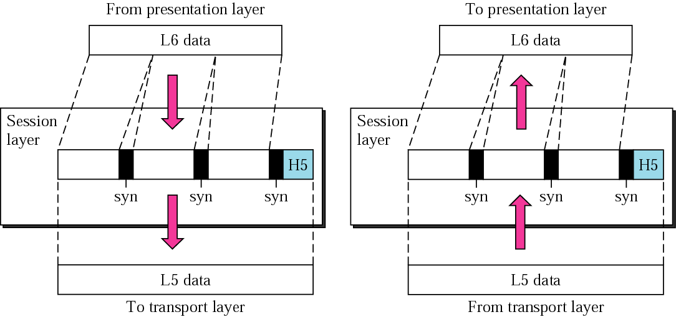
会话层 （图示）
22 之 16
本章内容>>计算机网络的体系结构>>常用网络体系结构

Slide 96
表示层 （概念）
22 之 17
本章内容>>计算机网络的体系结构>>常用网络体系结构
功能
对数据/信息的语法表示进行变换。
内容
数据变换、数据压缩和数据加密。
数据单位
PPDU

Slide 97
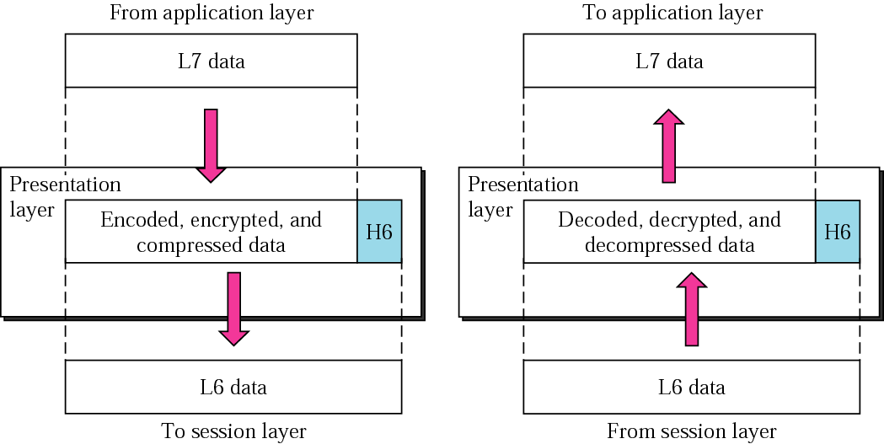
表示层 （图示）
22 之 18
本章内容>>计算机网络的体系结构>>常用网络体系结构

Slide 98
应用层 （概念）
22 之 19
本章内容>>计算机网络的体系结构>>常用网络体系结构
作用
为OSI用户提供服务。
例如
FTAM（文件传送访问和管理）、MHS（文电处理系统）、VT（虚拟终端）等。
数据单位
APDU

Slide 99
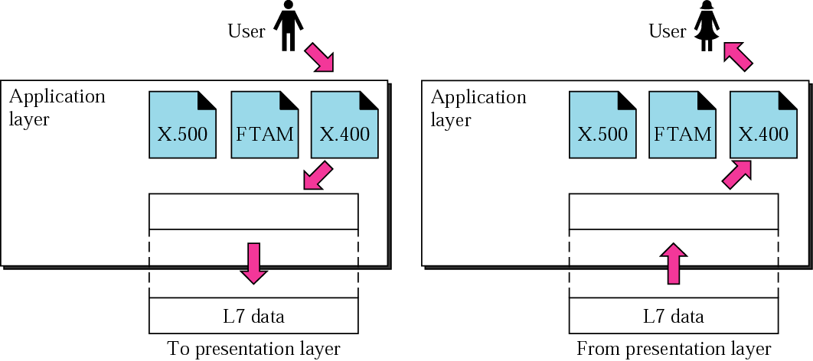
应用层 （图示）
22 之 20
本章内容>>计算机网络的体系结构>>常用网络体系结构

Slide 100
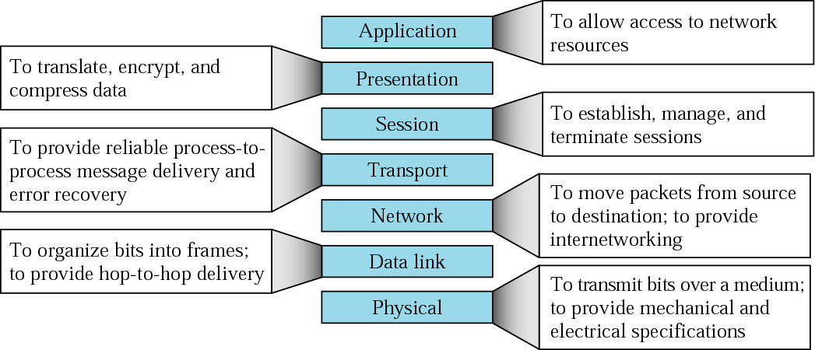
总 结
22 之 21
本章内容>>计算机网络的体系结构>>常用网络体系结构

Slide 101
命 运
22 之 22
本章内容>>计算机网络的体系结构>>常用网络体系结构
OSI只获得了一些理论研究成果，而在市场化方面 OSI却失败了，主要原因有：
OSI专家在制定 OSI 标准时没有商业驱动力；
OSI协议实现过分复杂，且运行效率很低；
OSI标准的制定周期太长，因而使得按 OSI 标准生产的设备无法及时进入市场；
OSI的层次划分并不太合理，有些功能在多个层次中重复出现。

Slide 102
概 述
9 之 1
本章内容>>计算机网络的体系结构>>常用网络体系结构
TCP/IP RM是Internet所使用的体系结构，目的是用于网络互连，是事实上的工业标准（从这个意义上说，ISO/OSI RM可以说是法律上的国际标准）。
TCP/IP RM的模型本身并不非常有用，但是协议却被广泛使用开了，TCP和IP协议是其中最重要的两个协议。

Slide 103
TCP/IP RM
9 之 2
本章内容>>计算机网络的体系结构>>常用网络体系结构
主机A
主机B
4
3
2
1
应用层
传输层
网际互连层
网络
接口层
路由器
应用层
传输层
网际互连层
网络
接口层
网际互连层
网络
接口层
网络 1
网络 2
路由器在转发分组时最高只用到网际互连层
而没有使用传输层和应用层。

Slide 104
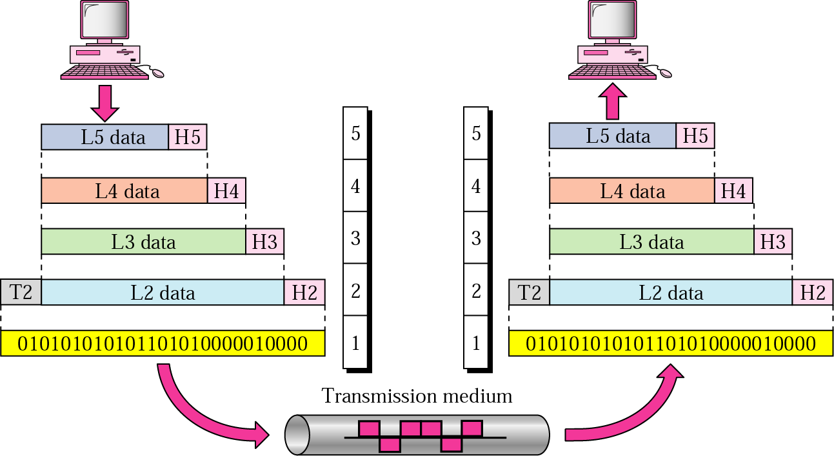
数据传输
9 之 3
本章内容>>计算机网络的体系结构>>常用网络体系结构

Slide 105
网络接口层 （Host-to-network）
9 之 4
本章内容>>计算机网络的体系结构>>常用网络体系结构
本层的主要功能是传输经网际互连层处理过的信息。
TCP/IP RM未定义该层协议，而由互连的各网络使用自己的DL（数据链路层）和PH（物理层）协议。

Slide 106
网际互连层 （Internet）
9 之 5
本章内容>>计算机网络的体系结构>>常用网络体系结构
功能
为数据传输提供不可靠的、面向无连接的服务（数据报服务）。
内容
路由选择、阻塞控制、分段和重组等。
协议
主要是IP协议。

Slide 107
传输层 （Transport）
9 之 6
本章内容>>计算机网络的体系结构>>常用网络体系结构
功能
本层主要为应用层实体提供端-端的通信功能。
协议
本层定义了两个端-端的协议：
TCP（传输控制协议）
提供可靠的、面向连接的数据传输服务，即：具有顺序控制、差错控制和流量控制功能。
UDP（用户数据报协议）
提供不可靠的、面向无连接的数据传输服务，即：无顺序控制、差错控制和流量控制功能，而是将这些功能交给应用程序完成。

Slide 108
应用层 （Application）
9 之 7
本章内容>>计算机网络的体系结构>>常用网络体系结构
功能
本层主要为用户提供所需要的各种服务。
协议
Telnet、FTP、SMTP、DNS等。

Slide 109
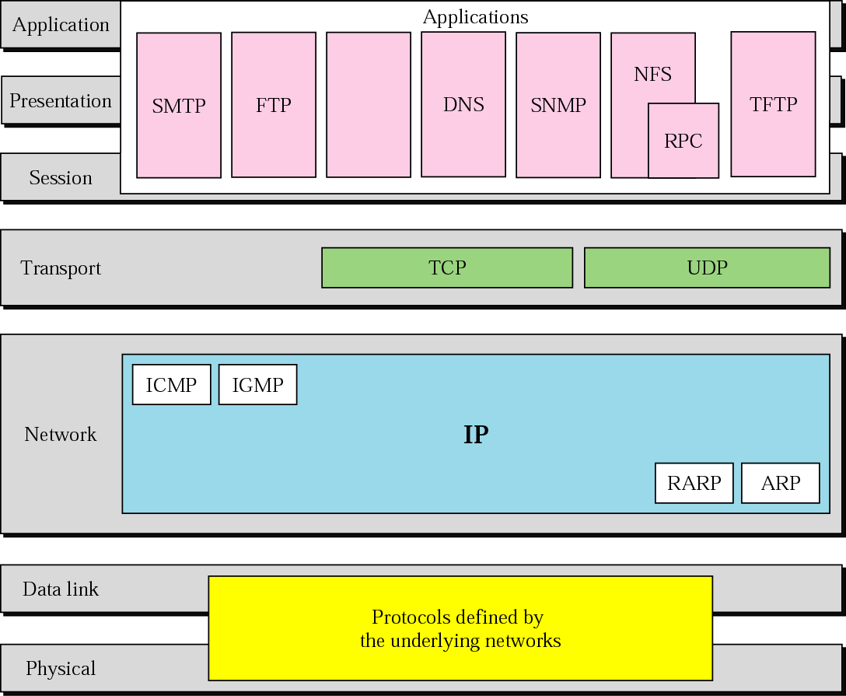
9 之 8
TCP/IP RM主要协议

Slide 110
例:WWW
9 之 9
本章内容>>计算机网络的体系结构>>常用网络体系结构
应用层
应用层
HTTP
客户
服务器
传输层
TCP
传输层
IP
网际互连层
网际互连层
以太网
网络接口层
网络接口层
Internet

Slide 111
存在的问题
3 之 1
本章内容>>计算机网络的体系结构>>常用网络体系结构
ISO/OSI RM的缺点
糟糕的提出时机
糟糕的技术
糟糕的实现
糟糕的策略
TCP/IP RM的缺点
没有区分服务、接口和协议
TCP/IP RM完全不是通用的
网络接口层在分层协议中根本不是通常意义下的层
不区分物理层和数据链路层
未曾良好实现的协议难以替换

Slide 112
原理体系结构
3 之 2
本章内容>>计算机网络的体系结构>>常用网络体系结构
综合OSI和TCP/IP的优点形成的用以学习计算机网络的网络体系结构，本课程按照此模型进行组织。
1
1
应用层
2
表示层
应用层
应用层
3
会话层
4
传输层
传输层
传输层
5
网络层
网际互连层
网络层
6
数据链路层
数据链路层
网络接口层
7
物理层
物理层
ISO/OSI RM
TCP/IP RM
原理体系结构

Slide 113

数据传输
3 之 3
本章内容>>计算机网络的体系结构>>常用网络体系结构
计算机 1
计算机 2
AP₁
应用层首部
应 用 程 序 数 据
AP₂
5
传输层首部
5
H₅
应 用 程 序 数 据
网络层首部
4
H₄
H₅
应 用 程 序 数 据
4
链路层
首部
链路层
尾部
3
H₃
H₄
H₅
应 用 程 序 数 据
3
2
H₂
H₃
H₄
H₅
应 用 程 序 数 据
T₂
2
1
10100110100101 比 特 流 110101110101
1
物理传输媒体

Slide 114
LAN RM
4 之 1
本章内容>>计算机网络的体系结构>>常用网络体系结构
LAN RM是由IEEE802委员会首先制订出，也称IEEE802 RM。
IEEE802委员会制定的一部分标准已经被ISO采纳，经过进一步的完善和扩充，形成了国际标准ISO 8802系列。

Slide 115
LAN RM
4 之 2
本章内容>>计算机网络的体系结构>>常用网络体系结构
802.1 网络互连
N
DL
PH
802.2 逻辑链路控制LLC
802.3 MAC
802.3 PH
802.4 MAC
802.4 PH
802.5 MAC
802.5 PH
802.1 寻址、管理
802.1 体系结构
…
LAN是一个通信网，只涉及到相当于ISO/OSI RM通信子网的功能。

Slide 116
各层功能介绍
4 之 3
本章内容>>计算机网络的体系结构>>常用网络体系结构
物理层（PH）
负责体现机械、电气、功能和过程方面的特性，以建立、维持和拆除物理链路。
数据链路层（DL）
根据LAN的特点（可用媒体较多），将此层分为两个子层：
逻辑链路控制子层（LLC）
负责将不可靠的传输信道转换成可靠的信道。
媒体访问控制子层（MAC）
负责解决由哪个设备占有媒体的问题（因为LAN的多个设备共享公共传输媒体）。
网络层（N）
用于互联LAN。

Slide 117
4 之 4
主要协议
*：目前比较流行
：表示已经放弃和停止

Slide 118
计算机网络实例
本章内容
Internet
面向连接的网络
帧中继（FR）
异步传输模式（ATM）
局域网
以太网（Ethernet）
无线LAN（IEEE 802.11）
RFID和传感器网络

Slide 119
Internet
本章内容>>计算机网络实例
发展过程
典型应用
体系结构
国内情况

Slide 120
Internet发展过程
本章内容>>计算机网络实例>>Internet
第一阶段：ARPANET
第二阶段：NSFNET
第三阶段：Internet
第四阶段：NGI和Internet2

Slide 121
ARPANET
3 之 1
本章内容>>计算机网络实例>>Internet>>Internet发展过程
Internet起源于美国的ARPANET。
1969年：ARPANET于由DoD（国防部）下的ARPA（高级研究计划局）负责建立。 最初只是一个单个的分组交换网。
1983年：TCP/IP协议成为ARPANET上的标准协议。同年ARPANET分解成两个网络： ARPANET，进行实验研究的科研网；MILNET， 军用计算机网络 。
1983~1984年：Internet形成。
1990年：ARPANET正式宣布关闭，因为它的实验任务已经完成。

Slide 122
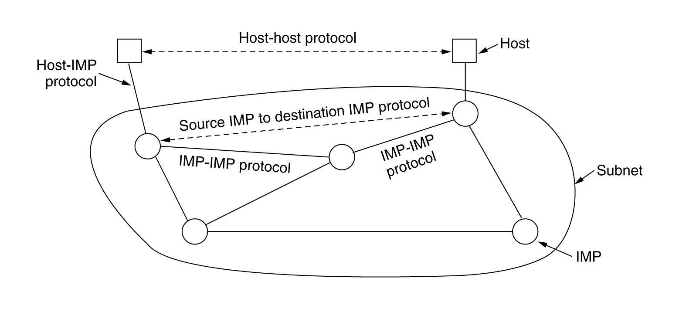
原始的ARPANET设计
3 之 2
本章内容>>计算机网络实例>>Internet>>Internet发展过程
子网采用“存储-转发”（分组交换）技术，其中IMP是指“接口信息处理器”。软件分为两部分：主机软件和子网软件。

Slide 123
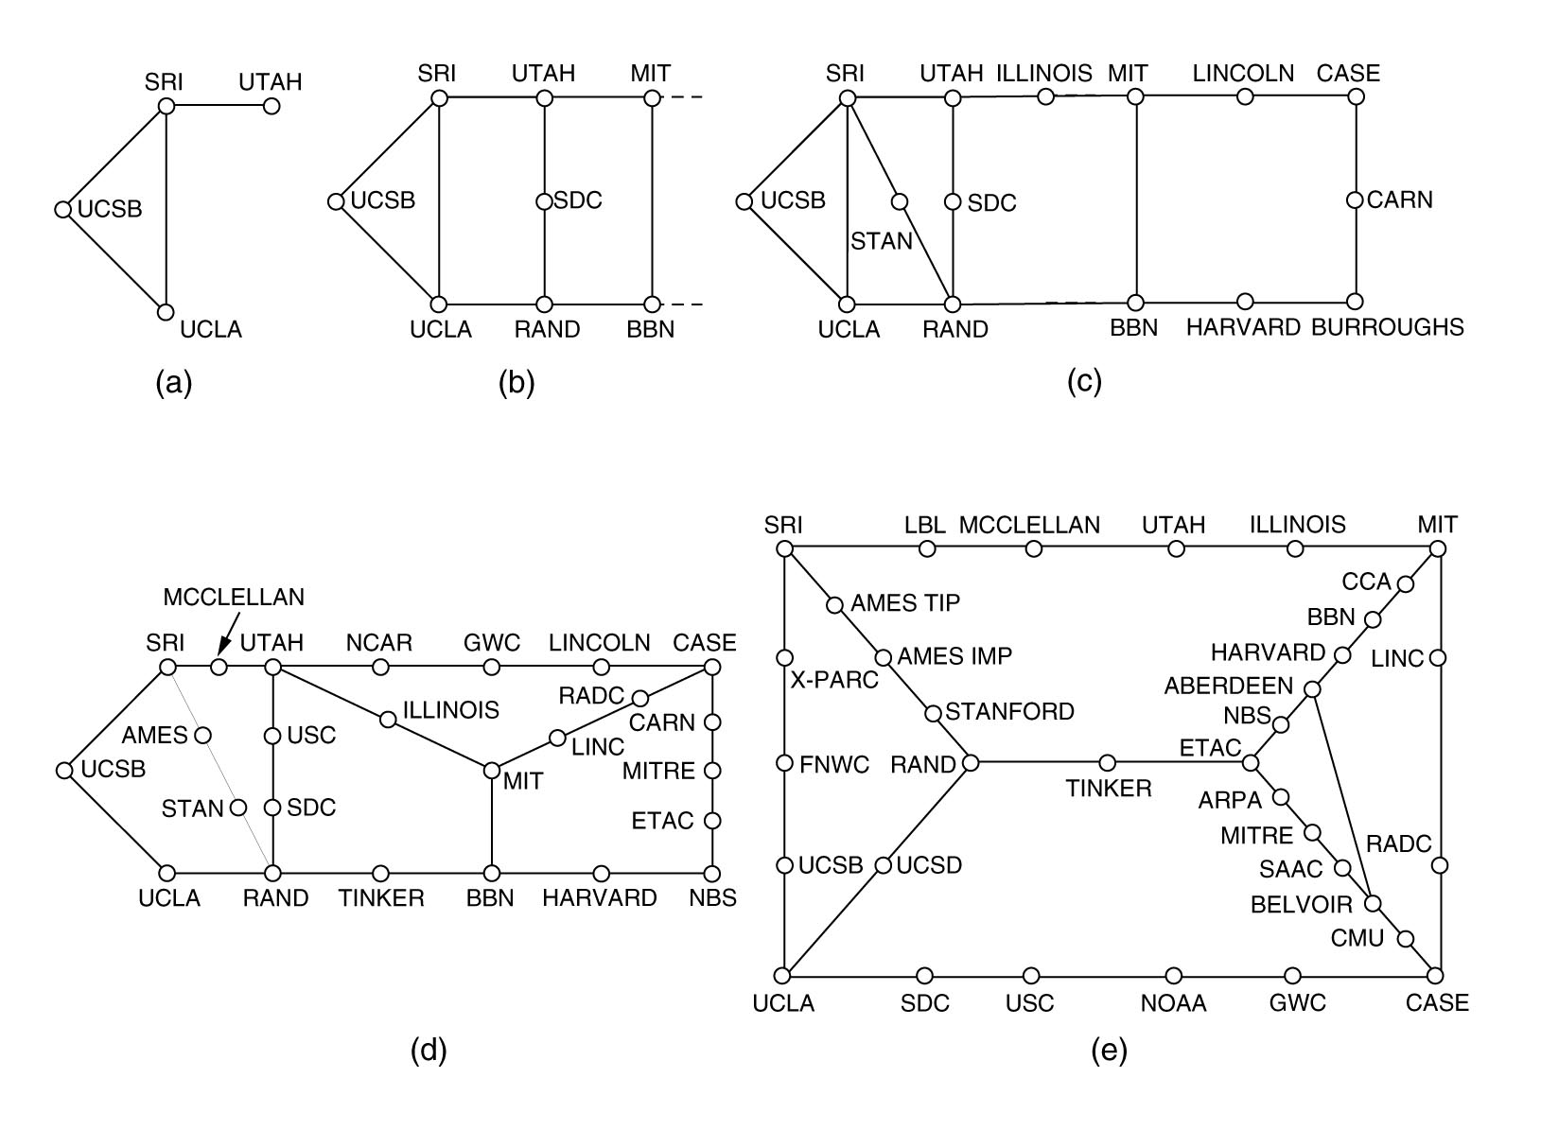
ARPANET的成长 (最初3年内)
3 之 3
本章内容>>计算机网络实例>>Internet>>Internet发展过程
1969.12
1970.7
1971.3
1972.4
1972.9

Slide 124
NSFNET
2 之 1
本章内容>>计算机网络实例>>Internet>>Internet发展过程
1986年，NSFNET由NSF（美国国家科学基金会）负责建立，主要用于科学研究。它是一个三级计算机网络：主干网、地区网和校园网，并逐渐成为Internet中的主要组成部分。
各网络之间需要使用
路由器来连接
国家主干网
地区网
地区网
地区网
校园网
校园网
校园网
校园网
校园网
校园网

Slide 125
三级网络结构中的通信
2 之 2
本章内容>>计算机网络实例>>Internet>>Internet发展过程
国家主干网
地区网
地区网
地区网
校园网
校园网
校园网
校园网
校园网
校园网
主机到主机的通信可能要经过多种网络

Slide 126
Internet
3 之 1
本章内容>>计算机网络实例>>Internet>>Internet发展过程
从1993年开始，由美国政府资助的 NSFNET逐渐被若干个商用的 ISP (Internet Service Provider)网络所代替，Internet也逐渐演变成基于ISP的多层结构网络。
主干 ISP
主干 ISP
主干 ISP
…
…
地区 ISP
地区 ISP
地区 ISP
IXP
地区 ISP
…
本地 ISP
本地 ISP
本地 ISP
本地 ISP
本地 ISP
本地 ISP
本地 ISP
大公司
…
…
…
校园网
校园网
公司
A
B

Slide 127
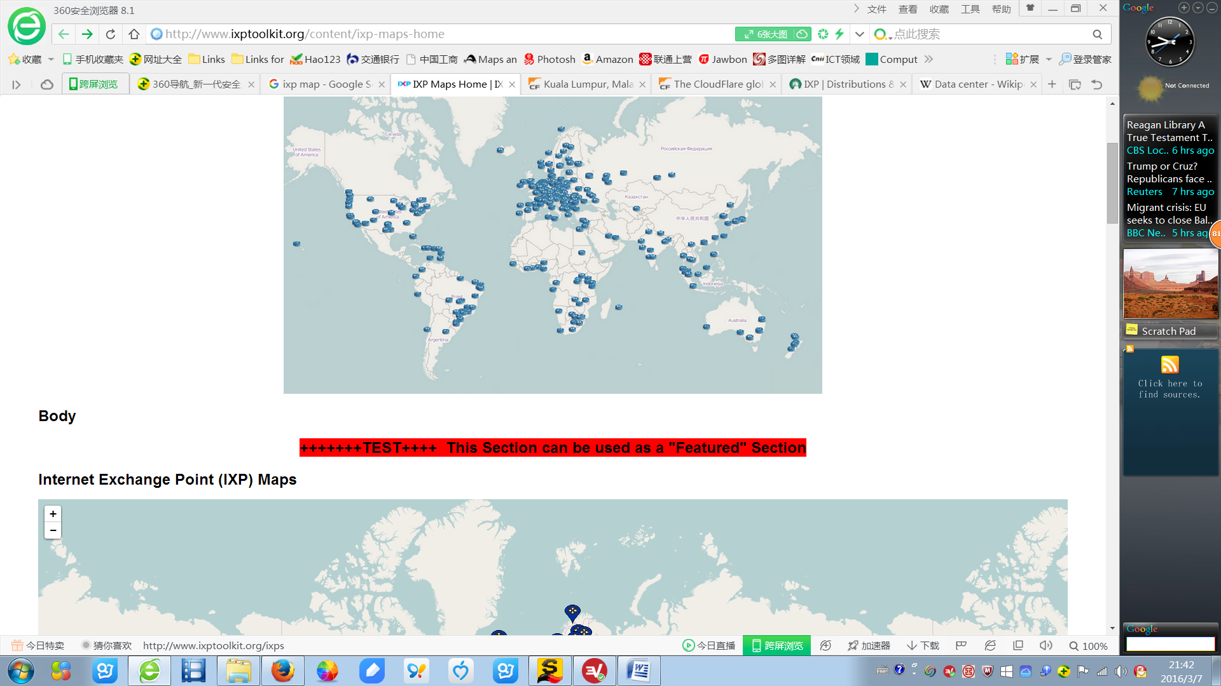
Internet交换点 (IXP)
3 之 2
本章内容>>计算机网络实例>>Internet>>Internet发展过程
作用：允许两个网络直接相连并交换分组，而不需要再通过第三个网络来转发，以降低时间、降低费用、合理数据流量。
IXP是否对等取决于ISP之间的业务关系。
到2016年3月，全球已经有 226个 IXP，分布在172个国家和地区。但Internet的发展在全世界还很不平衡。
IXP在全球分布图（2016.3）

Slide 128
用户通过ISP上网
3 之 3
本章内容>>计算机网络实例>>Internet>>Internet发展过程
用户
ISP₁
Internet
ISP₂
根据提供服务的覆盖面积大小以及所拥有的IP地址数目的不同，ISP也分成为不同的层次。

Slide 129
NGI和Internet2
本章内容>>计算机网络实例>>Internet>>Internet发展过程
NGI (下一代Internet)
1996年，美国NSF提出NGI研究计划，并支持大学和科研单位建立了高速网络试验床vBNS，进行高速计算机网络及其应用的研究。
Internet2
1998年，美国100多所大学联合成立UCAID，从事Internet2研究计划，建设了另一个独立的高速网络试验床Abilene，并于1999.1开始提供服务。
其它
英、德、法、日、加等发达国家也都建立了研究高速计算机网络及其典型应用技术的高速网试验床。

Slide 130
Internet典型应用
本章内容>>计算机网络实例>>Internet
传统应用
电子邮件（E-mail）
新闻组（news）
远程登录（telnet）
文件传输（FTP）
目前应用
网络音乐
网络新闻
即时通信
网络视频
搜索引擎
电子邮件
网络游戏
博客/个人空间
论坛/BBS
网络购物
……

Slide 131
Internet的体系结构
3 之 1
本章内容>>计算机网络实例>>Internet
IXP：Internet交换点
POP：ISP存点
DSLAM：数字用户线接入复用器
CMTS：线缆MODEM终端系统

Slide 132
ISP
3 之 2
本章内容>>计算机网络实例>>Internet
Tier-1 ISP
全球最高级别ISP，互不结算，一般负责国家级之间进行互连
中国电信、中国联通
美国AT&T
美国Verizon
美国Sprint
日本NTT
日本KDDI
新加坡SingTel
英国British Telecom
德国Deutsche Telekom
……
Tier-2 ISP
往往需要向更高级别ISP交流量费
教育网
中国移动
……
Tier-3 ISP
完全购买流量

Slide 133
接入网
3 之 3
本章内容>>计算机网络实例>>Internet
目标：将主机连接到边缘路由器（是主机去往任何其他远程主机的路径上的第一台路由器）
常用接入技术
有线网络接入技术：光纤到户FTTH、以太网、同轴电缆、双绞线的DSL、古老的拨号上网
无线网络接入技术：WiFi、4G/5G、卫星广域覆盖
接入场景：住宅（家庭）接入网，机构（学校、公司）接入网，移动接入网络（WiFi、4G/5G）
各种异构网络通过边缘路由器接入

Slide 134
Internet在中国 （网络建设）
4 之 1
本章内容>>计算机网络实例>>Internet
中国公用计算机互联网 CHINANET
中国教育和科研计算机网 CERNET
中国科学技术网 CSTNET
中国联通互联网 UNINET
中国网通公用互联网 CNCNET
中国国际经济贸易互联网 CIETNET
中国移动互联网 CMNET
中国长城互联网 CGWNET
中国卫星集团互联网 CSNET

Slide 135
Internet在中国 （发展情况）
4 之 2
本章内容>>计算机网络实例>>Internet
统计 时间 | 上网计算机数 （万） | 上网用户数 （万） | cn下注册的域名数 | www 站点数 | 国际线路总容量 （Mbps）
1997.10 | 29.9 | 62 | 4066 | 1500 | 25.408
1999.1 | 74.7 | 210 | 18396 | 5300 | 143.256
2001.1 | 892 | 2250 | 122099 | 265405 | 2799
2003.1 | 2083 | 5910 | 179544 | 371600 | 9380
2005.1 | 4160 | 9400 | 432077 | 668900 | 74429
2007.1 | 5940 | 13700 | 1803393 | 843000 | 256696
2023.12 |  | 109200 | 19070000 |  | 18469972
数据来源：CNNIC（https://www.cnnic.net.cn/ ）

Slide 136
Internet在中国 （下一代Internet）
4 之 3
本章内容>>计算机网络实例>>Internet
NSFCNET（中国高速互连研究试验网）。目标是：建设我国第一个基于密集波分多路复用（DWDM）光传输技术的高速计算机互连学术性试验网络，研究下一代互联网络关键技术和基础理论，开发若干重大应用系统，为我国开展下一代互联网络技术研究提供实验环境。

Slide 137
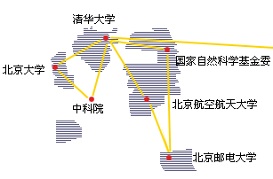
NSFCNET网络结构
4 之 4
本章内容>>计算机网络实例>>Internet
NSFCNET的结构是一个以北京地区几个核心节点构成高速网状骨干，通过CERNET辐射全国，并拥有独立国际出口的、面向科研的示范性高速网络。
Internet2
STAR TAP
国际下一代互联网交换中心
CERNET
APAN
亚太区高速互联网
Dragon TAP
我国第一个下一代互联网交换中心
CSTNET
NSFCNET

Slide 138
以太网
3 之 1
本章内容>>计算机网络实例
以太网是由Xerox Palo Alto Research Center（PARC）于1975年研制成功。以太网有两个标准：
DIX Ethernet标准
由Digital、Intel和Xerox联合制定。1980.9推出DIX Ethernet V1，1982年推出DIX Ethernet V2（实际上也是最后的版本）。
IEEE 802.3标准
在DIX Ethernet V2的基础上，IEEE802委员会的802工作组于1983年制定了第一个IEEE以太网标准：IEEE802.3（对帧格式作了很小的一点变动）。
在实际市场中经常使用的是DIX Ethernet V2标准，但基于两个标准的硬件实现可以在同一个LAN内互操作。

Slide 139
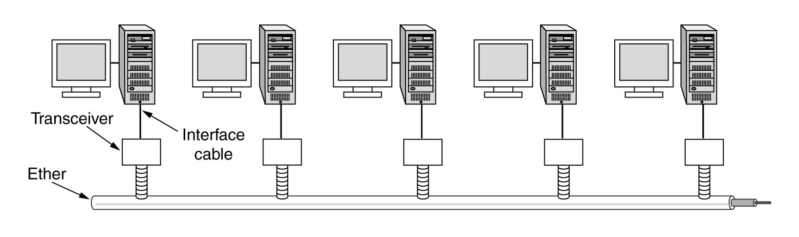
最初网络结构和技术
3 之 2
本章内容>>计算机网络实例
问题：信道是共享的，存在使用冲突
解决：CSMA/CD（载波监听多路访问/冲突检测）
CSMA：数据发送前，先侦听信道，判断是否有数据，以降低冲突（先听后说）。
CD：发送方边发送边监听，一旦检测到冲突，则冲突双方立即终止发送，然后按某算法延迟一段时间后重新发送（边说边听）。

Slide 140
发展过程
3 之 3
本章内容>>计算机网络实例
第一代：传统以太网
1975年推出，网络速率为10Mbps。
第二代：快速以太网
1995年出现，网络速率为100Mbps。
第三代：千兆以太网（吉比特以太网）
1998年推出，网络速率1000Mbps/1Gbps；
第四代：万兆以太网（10吉比特以太网）
2002年推出，网络速率为10000Mbps/10Gbps。

Slide 141
无线LAN
3 之 1
本章内容>>计算机网络实例
概念
无线LAN（IEEE 802.11标准）是20世纪90年代局域网与无线通信技术相结合的产物。
特点
优点：具有很好的灵活性，较易组网、配置和维护
缺点：数据传输速率不高
应用
还不能完全脱离有线网络，它只是以太网的扩展和补充，而不是以太网的替代产品。

Slide 142
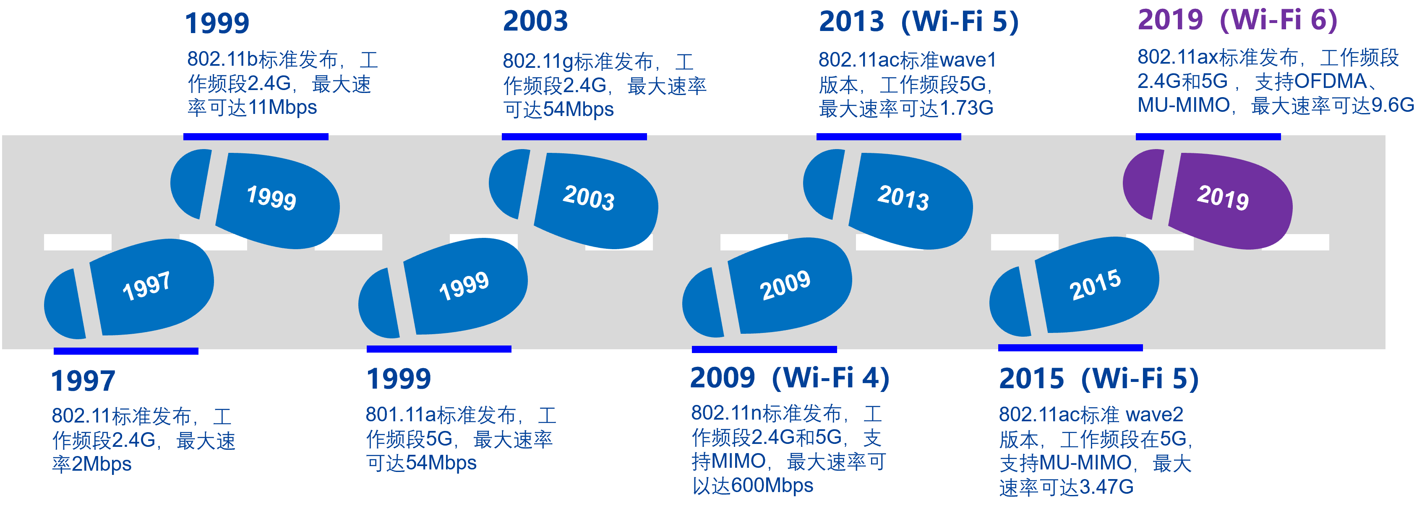
发展历程
3 之 2
本章内容>>计算机网络实例

Slide 143
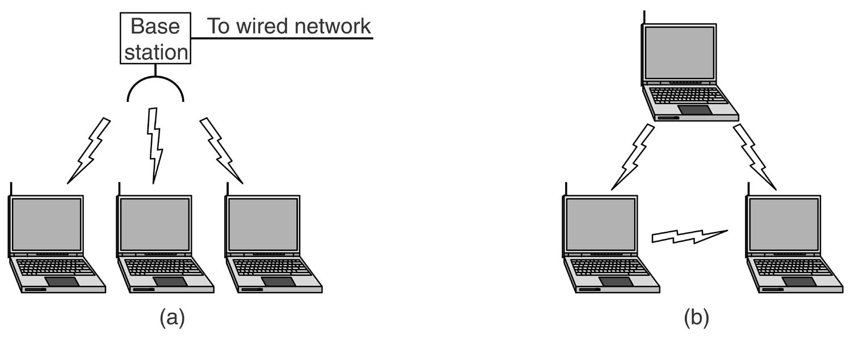
主要组网方式
3 之 3
本章内容>>计算机网络实例
带基站的无线LAN
无基站的无线LAN
（Ad hoc网络）

Slide 144
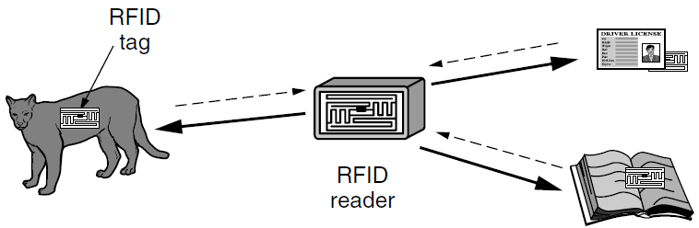
无线射频识别 （RFID）
4 之 1
本章内容>>计算机网络实例
RFID技术利用无线射频技术在电子标签和阅读器之间进行非接触双向数据传输，以达到目标识别和数据交换的目的。
RFID技术工作原理
RFID电子标签：一个带有唯一标识符的小芯片和一个接收/发送无线电的天线，可有无源(主要)/有源；
RFID阅读器：读写电子标签的设备；
应用软件系统

Slide 145
无线射频识别 （RFID）
4 之 2
本章内容>>计算机网络实例
RFID的常见形式
超高频RFID：902～928MHz，主要用在货运托盘和一些驾驶执照上，典型距离：数米内；
高频RFID：13.56MHz，可以用在护照、信用卡、书籍和非接触式支付系统中，典型距离：1米内；
低频RFID： 125KHz，主要用于动物跟踪。
RFID的技术问题
读写器范围内存在多个电子标签？
安全问题？

Slide 146
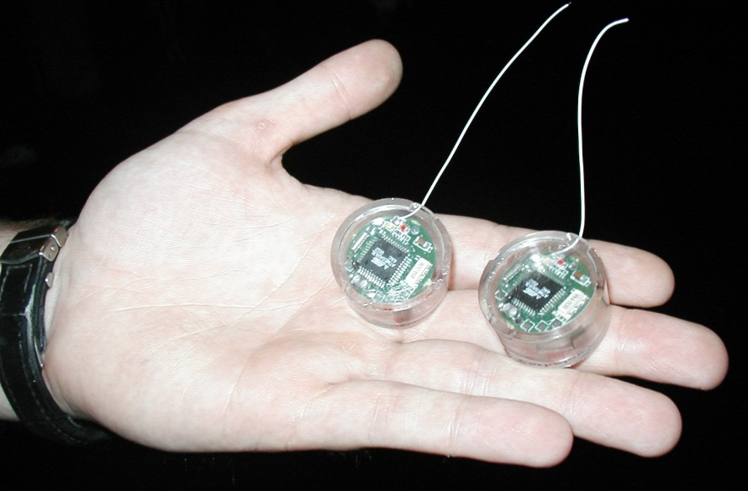
无线传感器网络 （WSN）
4 之 3
本章内容>>计算机网络实例
WSN是由大量传感器结点通过无线通信技术构成的Ad hoc网络，主要是进行各种数据的采集、处理和传输，例如：环境监测、战场监测和指挥等。
传感器结点：
电池
CPU
无线
收发器
存储器
传感器
硬件
(a) 形状
(b) 组成

Slide 147
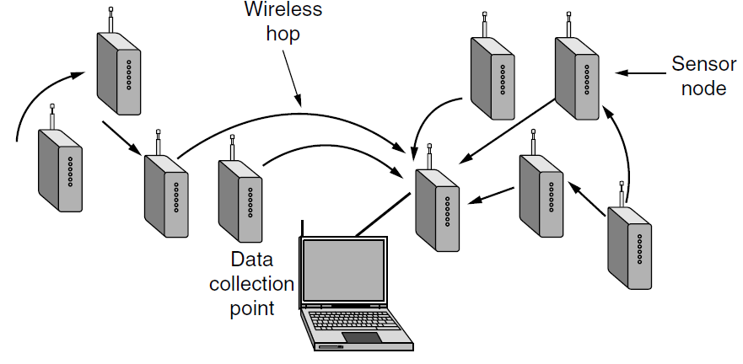
无线传感器网络 （WSN）
4 之 4
本章内容>>计算机网络实例
WSN的技术问题：
如何拥有足够的能量？
如何传递数据？（多跳网络结构）

Slide 148
一些应该了解的知识
本章内容
计算机网络性能指标
计算机网络的标准化
一些重要的资料

Slide 149
计算机网络的主要 性能指标
本章内容>>一些应该了解的知识
带宽
时延
利用率
其他

Slide 150
什么是带宽?
3 之 1
本章内容>>一些应该了解的知识>>计算机网络的主要性能指标
带宽（bandwidth）本来（模拟通信时）是指信号（往往由许多不同频率成分组成）具有的频带宽度，单位是赫（Hz）。
带宽现在（数字通信时）是指数字信道所能传送的最高数据率 ，单位是“比特每秒”（b/s、bps）。 带宽有时也称为吞吐量（throughput）。

Slide 151
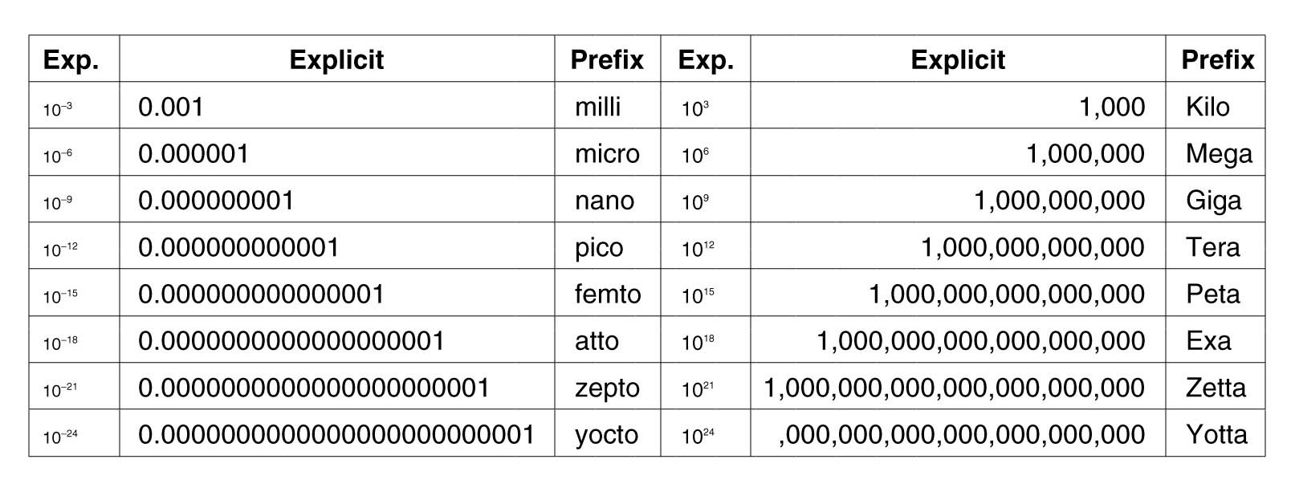
容易混淆的单位
3 之 2
本章内容>>一些应该了解的知识>>计算机网络的主要性能指标
单位后缀用首字母表示，表左小写表示，表右大写表示；
衡量容量采用二进制，例如，1KB=1024B=2¹⁰B；
衡量速率采用十进制，例如，1Kbps=1000bps=10³bps。

Slide 152
数字信号和带宽
3 之 3
本章内容>>一些应该了解的知识>>计算机网络的主要性能指标
带宽为
1 Mb/s
1 μs
1 0 1 0 1 1
时间
…
每秒 10⁶ 个比特
带宽为
4 Mb/s
0.25 μs
时间
…
每秒 4 × 10⁶ 个比特
在时间轴上数字信号的宽度随带宽的增大而变窄

Slide 153
时 延
6 之 1
本章内容>>一些应该了解的知识>>计算机网络的主要性能指标
时延（delay/latency）是指一个报文/分组从一个网络/链路的一端传输到另一端所需的时间。
时延是由下面几个部分组成的：
总时延=发送时延+传播时延+处理时延

Slide 154
发送时延
6 之 2
本章内容>>一些应该了解的知识>>计算机网络的主要性能指标
发送时延（传输时延 ）是指发送数据时，分组从结点（主机或路由器）进入到传输媒体所需要的时间。即：从分组的第一个比特开始发送算起，到最后一个比特发送完毕所需的时间。
发送时延=分组长度/信道带宽
信道带宽：数据在信道上的发送速率。常称为数据在信道上的传输速率。

Slide 155
传播时延
6 之 3
本章内容>>一些应该了解的知识>>计算机网络的主要性能指标
传播时延是电磁波在信道中需要传播一定的距离而花费的时间。
传播时延=信道长度/电磁波在信道上的传播速率
电磁波在自由空间的传播速率是3.0×10⁸m/s（光速）；在铜线电缆中的传播速率是2.3×10⁸m/s；在光纤中的传播速率是2.0×10⁸m/s。
信号传输速率（即发送速率）和信号在信道上的传播速率是完全不同的概念。

Slide 156
处理时延
6 之 4
本章内容>>一些应该了解的知识>>计算机网络的主要性能指标
处理时延是指交换结点为存储-转发而进行一些必要的处理所花费的时间，时延的长短往往取决于网络中当时的通信量。结点缓存队列中分组排队所经历的时延是处理时延中的重要组成部分，有时可用排队时延作为处理时延。

Slide 157
图 示
6 之 5
本章内容>>一些应该了解的知识>>计算机网络的主要性能指标
从结点A向结点B发送数据
在队列中产生
处理时延
在链路上产生
传播时延
在发送器产生发送时延
(即传输时延)
数据
1 0 1 1 0 0 1
…
队列
链路
结点A
发送器
结点B

Slide 158
一个误区
6 之 6
本章内容>>一些应该了解的知识>>计算机网络的主要性能指标
“在高速链路（高带宽链路）上比特应该跑的更快些。”说法正确吗
不对。对于高速网络链路，我们提高的仅仅是数据的发送速率而不是比特在链路上的传播速率，而提高链路带宽只能减小数据的发送时延。

Slide 159
利用率
3 之 1
本章内容>>一些应该了解的知识>>计算机网络的主要性能指标
信道利用率
指出某信道有百分之几的时间是被利用的（有数据通过），对于完全空闲的信道，其利用率是零。
网络利用率
是全网络的信道利用率的加权平均值。
网络利用率并非越高越好。

Slide 160
时延与网络利用率的关系
3 之 2
本章内容>>一些应该了解的知识>>计算机网络的主要性能指标
根据排队论的理论，当某信道的利用率增大时，该信道引起的时延也就迅速增加。
若令 D₀ 表示网络空闲时的时延，D 表示网络当前的时延，则在适当的假定条件下，可以用下面的简单公式表示 D 和 D₀之间的关系：
U 是网络的利用率，数值在 0 到 1 之间。

Slide 161
图 示
本章内容>>一些应该了解的知识>>计算机网络的主要性能指标
3 之 3
时延 D
时延
急剧
增大
D₀
利用率 U
0
1

Slide 162
时延带宽积
本章内容>>一些应该了解的知识>>计算机网络的主要性能指标
2 之 1
时延带宽积 = 传播时延 × 带宽
带宽
（管道截面积）
（传播）时延（管道长度）
链 路
链路像一条空心管道
链路的时延带宽积又称为以比特为单位的链路长度
其值表示从发送端发出但尚未到达接收端的比特数，此时比特都位于管道中
只在代表链路的管道都充满比特时，链路才得到了充分利用

Slide 163
往返时间RTT (Round-Trip Time)
本章内容>>一些应该了解的知识>>计算机网络的主要性能指标
2 之 2
RTT表示从发送方发送完数据，到发送方收到来自接收方的确认总共经历的时间。
结点 A
结点 B
t_{TA}
成功发送的总时延
数据
往返时间 RTT = 结点 A 到 B 的传播时延 t_{P}
+ 结点 B 处理时延 t_{PQB}
+ 结点 B 发送时延 t_{TB}
+ 结点 B 到 A 的传播时延 t_{P}
= 2 x 传播时延 t_{P}
+ 结点 B 处理时延 t_{PQB}
+ 结点 B 发送时延 t_{TB}
t_{P}
往返
时间
RTT
t_{PQB}
t_{TB}
确认
t_{P}

Slide 164
计算机网络的标准化
本章内容>>一些应该了解的知识
电信界最有影响的组织
国际电信联盟（ITU）
国际标准界最有影响的组织
国际标准化组织（ISO）
电器和电子工程师协会（IEEE）
因特网标准界最有影响的组织
Internet协会

Slide 165
国际电信联盟 （ITU）
本章内容>>一些应该了解的知识>>计算机网络的标准化
目的：标准化国际电信（http://www.itu.int/ ）。
组织结构
下有三个主要部门：
无线通信部门（ITU-R）
负责为世界范围的利益竞争组织分配无线频率。
电信标准化部门（ITU-T）
制订电话、电报和数据通信接口的技术建议。1953～1993，ITU-T被称为CCITT。
开发部门（ITU-D）
负责开发新的电信技术。

Slide 166
国际标准化组织 （ISO）
本章内容>>一些应该了解的知识>>计算机网络的标准化
ISO是于1946年成立的一个自愿的、非条约的组织（https://www.iso.org/） 。
组织结构
技术委员会（TC）、分委员会（SC）和工作组（WG）。
建立标准的程序
需经过三个步骤：委员会草案（CD）、国际标准草案（DIS）和国际标准（IS）。

Slide 167
电器和电子工程师协会 （IEEE）
本章内容>>一些应该了解的知识>>计算机网络的标准化
IEEE是世界上最大的专业组织。
IEEE在电子工程和计算机领域有一个标准化组织负责制订各种标准，例如：IEEE802（http://www.ieee802.org）是关于LAN的标准。

Slide 168
Internet协会 （ISOC）
本章内容>>一些应该了解的知识>>计算机网络的标准化
7 之 1
Internet协会（ www.isoc.org ）于1992.1由一个民间人士组织起来对Internet的技术、应用、发展方向、标准制订、资源分配等在国际范围内进行协调和管理的组织。

Slide 169
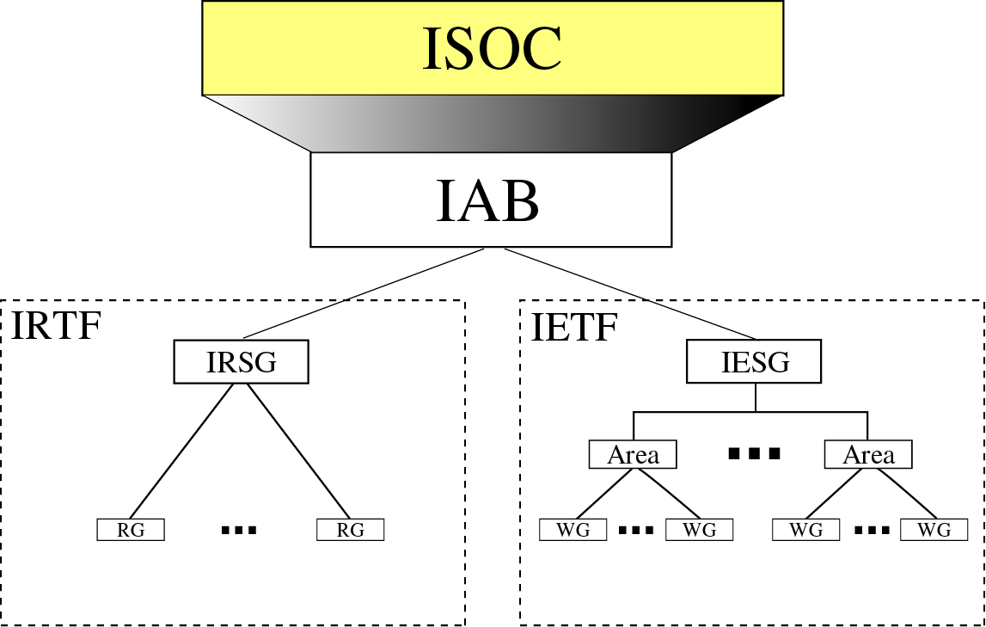
组织结构图
本章内容>>一些应该了解的知识>>计算机网络的标准化
7 之 2

Slide 170
组织结构
本章内容>>一些应该了解的知识>>计算机网络的标准化
7 之 3
IAB（Internet体系结构委员会）
负责管理Internet有关协议的开发。
IETF（Internet工程部）
IETF是制定Internet标准的核心组织，如TCP、IP、HTTP等均由IETF制定
IETF分为互联网、路由、传输、安全、应用、运行管理等领域，具体由其超过100个工作组WG承担
IRTF（Internet研究部）
IRTF下设多个专门任务组，针对特定协议、应用、体系结构等进行研究
IRTF一般只出研究报告，但不制定协议标准

Slide 171
建立标准的程序
本章内容>>一些应该了解的知识>>计算机网络的标准化
7 之 4
Internet标准需经过严格的过程，从Internet草案开始，以RFC（请求评注）的形式进行公布，任何人都可以发表，它是在线存放，按编写的时间顺序进行编号。
当RFC达到成熟水平时就按照其需求等级进行分类。

Slide 172
标准化过程
本章内容>>一些应该了解的知识>>计算机网络的标准化
7 之 5
Internet草案
(Internet Draft)
RFCxxxx
标准轨道
非标准轨道
建议标准
(Proposed Standard)
实验
(Experimental)
草案标准
(Draft Standard)
信息
(Informational)
Internet标准
(Internet Standard)
(记为 STDxx)
历史
(Historic)

Slide 173
RFC成熟等级 （解释）
本章内容>>一些应该了解的知识>>计算机网络的标准化
7 之 6
建议标准
是一个稳定的、被广泛了解的，并且是让Internet界有足够兴趣的规约，在这个成熟等级上的规约通常都被几个不同的组测试和实现过。
草案标准
建议标准要上升到草案标准至少要经过两个成功的、独立的和可互操作的实现。
Internet标准
草案标准在经过成功的实现的证明后就可以成为Internet标准。

Slide 174
RFC成熟等级 （解释）
7 之 7
本章内容>>一些应该了解的知识>>计算机网络的标准化
历史文档
从历史的角度看，历史的RFC是很有意义的，这种RFC或者被后来的规约取代，或者从未到达必要的成熟等级来变成Internet标准。
实验文档
被列入实验的RFC就表示其工作属于正在实验的情况下，而并不影响Internet的运行。这种RFC不能在任何实用的Internet服务中实现。
提供信息的文档
被划入此类的RFC包括与Internet有关的一般的、历史的或指导的信息。这种RFC通常是由非Internet的组织中的某个人（例如：设备销售商）写出的。

Slide 175
一些重要的资料
2 之 1
本章内容>>一些应该了解的知识
两本最重要的学术期刊
IEEE-ACM Transaction on Networking
Bimonthly，ISSN：1063-6692
IEEE NETWORK
Bimonthly，ISSN：0890-8044
两个最重要的国际学术会议
ACM SIGCOMM
http://www.acm.org/sigcomm
IEEE Infocom
http://www.ieee-infocom.org

Slide 176
一些重要的资料
2 之 2
本章内容>>一些应该了解的知识
几个有用的网址
IEEE802 WG
http://www.ieee802.org
IETF
http://www.ietf.org
ATM论坛
http://www.atmforum.com
蓝牙技术
http://www.bluetooth.com
欧洲电信标准组织
http://www.etsi.org

Slide 177
作 业
P66： 1、20、21、27、
28、32、34

